Slide 1
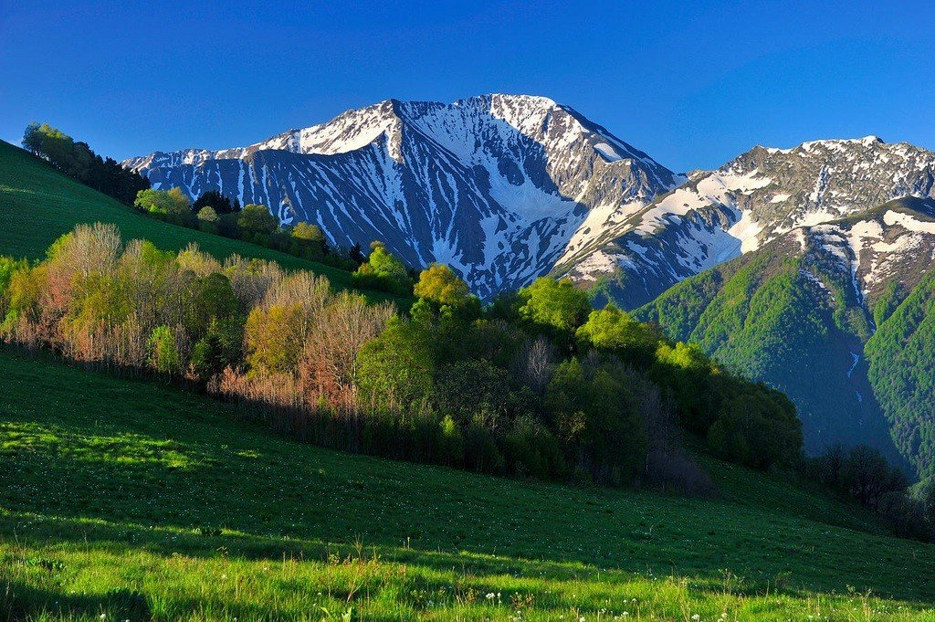
ИНФОРМАЦИЯ ОБ ИСПОЛНЕНИИ БЮДЖЕТА МУНИЦИПАЛЬНОГО ОБРАЗОВАНИЯ
«ГОРОД МАЙКОП» ЗА 2020 ГОД
БЮДЖЕТ ДЛЯ ГРАЖДАН
Разработчик: Финансовое управление администрации муниципального образования «Город Майкоп»

Slide 3

Основные показатели социально-экономического развития муниципального образования
«Город Майкоп» за 2020 год
№ п/п | Наименования показателя | Ед. изм. | Прогноз на 2020 год | Фактическое исполнение за 2020 год | % выполнения
1. | Объем отгруженных товаров собственного производства, выполненных работ и услуг собственными силами (по полному кругу предприятий) | млн. рублей | 19 329,5 | 17 888,0 | 92,5
2. | Среднесписочная численность работающих (по крупным и средним предприятиям) | человек | 37 435 | 36 728 | 98,1
3. | Фонд оплаты труда (по крупным и средним предприятиям) | млн. рублей | 15 384,8 | 15 686,7 | 102,0
4. | Прибыль прибыльных организаций | млн. рублей | 5 801,3 | 1 187,4 | 20,5
5. | Сальдо прибылей и убытков | млн. рублей | - | 644,8 | -
6. | Стоимость основных фондов | млн. рублей | 20 111,2 | - | -
7. | Оборот розничной торговли (по крупным и средним предприятиям) | млн. рублей | 38 506,7 (по полному кругу предприятий) | 15 195,6 (по крупным и средним предприятиям) | -
8. | Оборот общественного питания (по крупным и средним предприятиям) | млн. рублей | 1 632,9 (по полному кругу предприятий) | 683,8 (по крупным и средним предприятиям) | -
9. | Объем платных услуг (по крупным и средним предприятиям)³ | млн. рублей | 11 766,7 (по полному кругу предприятий) | 8 008,2 (по крупным и средним предприятиям) | -
10. | Инвестиции в основной капитал (по крупным и средним предприятиям) | млн. рублей | 5 004,8 | 7 783,9 | 155,5

Slide 4
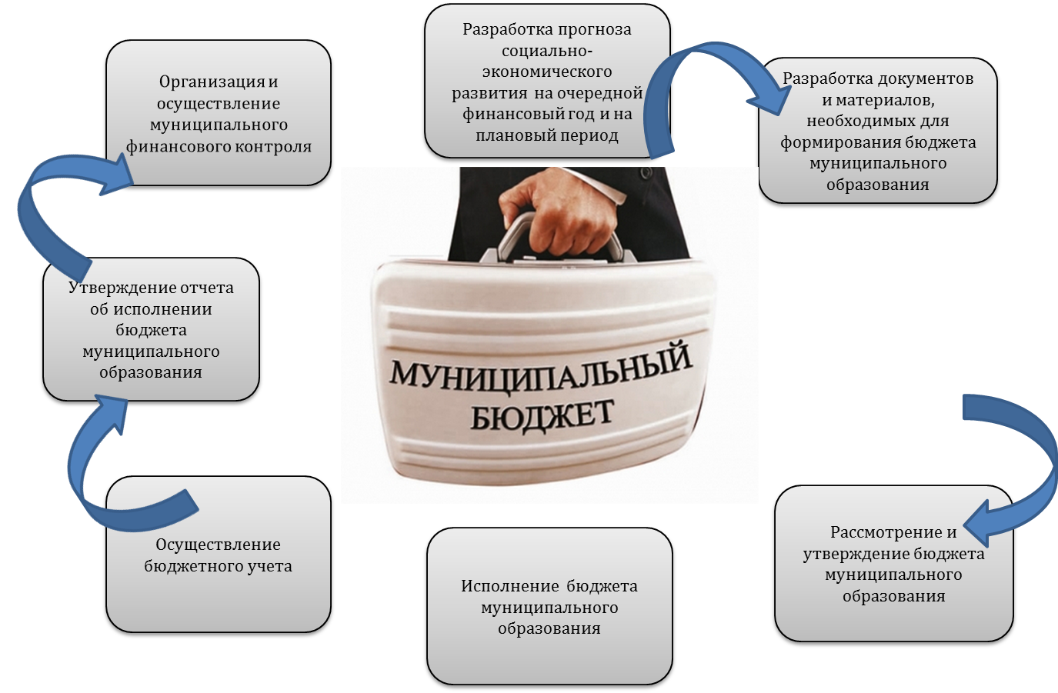

ЭТАПЫ БЮДЖЕТНОГО ПРОЦЕССА
Составление проекта бюджета муниципального образования

Slide 5

Налоговая политика в муниципальном образовании «Город Майкоп» в 2020 году была направлена на:
1) взаимодействие органов местного самоуправления и исполнительных органов государственной власти Республики Адыгея, а также территориальных органов федеральных органов власти в целях увеличения поступлений налоговых и неналоговых доходов;
2) осуществление мониторинга законодательства Российской Федерации о налогах и сборах с целью приведения в соответствие с ним муниципальных правовых актов муниципального образования "Город Майкоп";
3) оптимизации состава налоговых льгот с учетом оценки их социальной и бюджетной эффективности;
4) проведение мероприятий по повышению эффективности управления муниципальным имуществом, увеличение доходов от использования муниципального имущества;
5) дальнейшее развитие земельных отношений, выявление незарегистрированных и неиспользуемых земельных участков с целью увеличения доходной части бюджета муниципального образования "Город Майкоп" за счет поступлений земельного налога, аренды и доходов от продажи земельных участков;
6) дальнейшее совершенствование налогового администрирования, повышение уровня ответственности главных администраторов доходов за качественное прогнозирование доходов бюджета муниципального образования "Город Майкоп" и выполнение в полном объеме утвержденных годовых назначений по доходам бюджета муниципального образования "Город Майкоп";
7) продолжение работы Межведомственной комиссии по вопросам погашения задолженности по налоговым и неналоговым поступлениям, обеспечения своевременной выплаты заработной платы в хозяйствующих субъектах муниципального образования "Город Майкоп";
8) усиление претензионно-исковой работы с недоимщиками по неналоговым доходам в бюджет муниципального образования "Город Майкоп";
9) взаимодействие с налоговыми органами в части повышения уровня собираемости налогов, сокращения недоимки, усиления налоговой дисциплины, улучшения качества администрирования налоговых доходов;
10) дальнейшее осуществление мероприятий по легализации "теневой" заработной платы в муниципальном образовании "Город Майкоп", определение эффективных методов воздействия на работодателей, скрывающих фактический размер выплачиваемой заработной платы в муниципальном образовании "Город Майкоп", а также имеющих задолженность по уплате налогов и иных обязательных платежей в бюджет муниципального образования "Город Майкоп";
11) поддержка развития субъектов малого и среднего предпринимательства;
12) улучшение предпринимательского и инвестиционного климата;
13) создание благоприятных условий для расширения и развития негосударственного сектора экономики, в том числе малого бизнеса.

Slide 6

Бюджетная политика в муниципальном образовании
«Город Майкоп» в 2020 году была направлена на:
1) проведение ответственной бюджетной политики, способствующей обеспечению долгосрочной сбалансированности и устойчивости бюджетной системы муниципального образования "Город Майкоп" и формированию условий для ускорения темпов экономического роста, укреплению финансовой стабильности в муниципальном образовании "Город Майкоп";
2) обеспечение сокращения расходов бюджета муниципального образования "Город Майкоп" в реальном выражении за счет снижения неэффективных затрат;
3) достижение целевых показателей, предусмотренных муниципальными программами муниципального образования "Город Майкоп";
4) принятие новых расходных обязательств исключительно в рамках установленных ограничений расходов в пределах сокращения действующих расходных обязательств;
5) адресность и целевой характер бюджетных средств за счет формирования и исполнения бюджета муниципального образования "Город Майкоп" на основе муниципальных программ, перераспределение бюджетных ассигнований на конкретные мероприятия, направленные на достижение приоритетных целей социально-экономического развития;
6) создание условий для повышения качества предоставления муниципальных услуг, расширение перечня муниципальных услуг;
7) внедрение принципов инициативного бюджетирования, предполагающих участие граждан в определении и выборе предметов расходования бюджетных средств, а также последующем контроле за реализацией отобранных проектов;
8) развитие механизмов привлечения социально ориентированных некоммерческих организаций к оказанию социальных услуг на конкурентной основе;
9) определение потенциала долговой емкости бюджета, а также экономически безопасного уровня муниципального долга и муниципальных заимствований;
10) недопущение неконтролируемого роста муниципального долга и увеличения рисков неисполнения взятых муниципальным образованием "Город Майкоп" долговых обязательств;
11) совершенствование системы планирования бюджетных инвестиций в объекты капитального строительства, путем введения механизма обоснования инвестиций;
12) сохранение механизмов предоставления муниципальной поддержки на территории муниципального образования "Город Майкоп";
13) совершенствование управления муниципальным имуществом муниципального образования "Город Майкоп";
14) осуществление контроля за использованием муниципального имущества муниципального образования "Город Майкоп", сданного в аренду, а также переданного в оперативное управление или хозяйственное ведение муниципальным учреждениям и муниципальным предприятиям муниципального образования "Город Майкоп";
15) развитие системы внутреннего финансового контроля и внутреннего финансового аудита;
16) развитие системы мониторинга качества финансового менеджмента главных распорядителей бюджетных средств;
17) поддержание объема муниципального долга на экономически безопасном уровне, что позволит своевременно и в полном объеме выполнять долговые обязательства;
18) оптимизация структуры муниципального долга путем привлечения кредитов с более низкими процентными ставками с целью минимизации стоимости его обслуживания;

Slide 7

Исполнение основных параметров бюджета муниципального образования «Город Майкоп»
за 2020 год
 | Уточненный план тыс. руб. | Исполнено тыс. руб. | % исполнения
Доходы, в т.ч. | 5 119 520,7 | 5 097951,3 | 99,6
Налоговые и неналоговые | 1 487 106,1 | 1 530 449,8 | 102,9
Межбюджетные трансферты | 3 632 414,6 | 3 567 501,5 | 98,2
Расходы | 5 260 999,3 | 5 160 398,3 | 98,1
Дефицит (-)/ профицит (+) | -141 478,6 | -62 447,0 | х

Slide 8
Доходы бюджета муниципального образования «Город Майкоп» за 2020 г.
тыс. руб.
Наименование | План | Факт | % исполнения
Налоговые доходы: | 1 385 249,0 | 1 397 599,6 | 100,9
Налог на доходы физических лиц | 807 549,0 | 801 452,5 | 99,2
Акцизы по подакцизным товарам (продукции), производимым в РФ | 28 737,0 | 29 161,4 | 101,5
Налог, взимаемый в связи с применением упрощенной системы налогообложения | 242 691,0 | 252 921,6 | 104,2
Единый налог на вмененный доход для отдельных видов деятельности | 64 708,0 | 66 805,0 | 103,2
Единый сельскохозяйственный налог | 2 992,0 | 7 720,4 | 258,0
Налог, взимаемый в связи с применением патентной системы | 2 617,0 | 3 279,0 | 125,3
Налог на имущество физических лиц | 56 736,0 | 53 837,0 | 94,9
Налог на имущество организаций | 88 800,0 | 84 553,2 | 95,2
Земельный налог | 61 490,0 | 65 173,3 | 106,0
Налог на добычу общераспространенных полезных ископаемых | 6 044,0 | 3 684,6 | 61,0
Государственная пошлина | 22 885,0 | 29 011,6 | 126,8
Неналоговые доходы: | 101 857,1 | 132 850,2 | 130,4
Доходы от использования имущества, находящегося в государственной и муниципальной собственности | 62 730,8 | 74 793,4 | 119,2
Платежи при пользовании природными ресурсами | 7 312,0 | 8 927,1 | 122,1
Доходы от оказания платных услуг (работ) и компенсации затрат государства | 153,5 | 12 349,6 | в 80 р.
Доходы от продажи материальных и нематериальных активов | 30 835,3 | 24 820,3 | 80,5
Штрафы, санкции, возмещение ущерба | 825,5 | 11 847,4 | в 14 р.
Прочие неналоговые доходы |  | 112,4
Безвозмездные поступления: | 3 632 414,6 | 3 567 501,5 | 98,2
Безвозмездные поступления от других бюджетов бюджетной системы РФ, в т. ч. | 3 632 414,6 | 3 567 501,5 | 98,2
Дотации | 7 045,0 | 7 045,0 | 100,0
Субсидии | 2 134 779,7 | 2 095 099,8 | 98,1
Субвенции | 1 154 202,0 | 1 130 857,6 | 98,0
Иные межбюджетные трансферты | 336 387,9 | 335 329,7 | 99,7
Возврат остатков субсидий, субвенций и иных межбюджетных трансфертов, имеющих целевое назначение, прошлых лет из бюджетов городских округов | 0 | -1 238,9 | -
Доходы бюджетов городских округов от возврата бюджетными учреждениями остатков субсидий прошлых лет | 0 | 408,3 | -
Всего | 5 119 520,7 | 5 097 951,3 | 99,6

Slide 9

Крупнейшие налогоплательщики в муниципальном образовании
«Город Майкоп»
ООО «МПК» Пивзавод Майкопский, ООО «Картонтара», АО «Газпром газораспределение Майкоп», ПАО «Сбербанк России», АО «Дорожно-строительное управление №3», ПАО «Зарем», ООО «Монтаж», «ПАО Россети Кубань», ФГБО УВО «Майкопский государственный технологический университет», ООО «Майкопское грузовое автотранспортное предприятие»

Slide 10

Оценка потерь бюджета муниципального образования
«Город Майкоп» от предоставления льгот, установленных местными нормативными правовыми актами по состоянию на 01.01.2021 (по данным МИФНС №1 по РА за 2019 год)
Категория получателей льготы | Основание введения | Цель предоставления льготы (экономическая или социальная эффективность) | Порядок применения льготы | Количество получателей льгот (чел) | Объем выпадающих доходов (тыс. руб.)
Земельный налог
Ветераны и инвалиды ВОВ | Постановление СНД муниципального образования «Город Майкоп» от 25 ноября 2005 г. № 754 «О земельном налоге на территории муниципального образования «Город Майкоп» (с изменениями и дополнениями) | социальная | в размере 100% | 72 | 26,0
Налог на имущество физических лиц
Владельцы имущества из многодетных семей, имеющих пять и более детей в возрасте до 18 лет. | Решение СНД муниципального образования «Город Майкоп» от 26 ноября 2014 г. № 87-рс «О налоге на имущество физических лиц на территории муниципального образования «Город Майкоп» (с изменениями и дополнениями) | социальная | в размере 100% | 22 | 16,0
Всего |  |  |  | 94 | 42,0

Slide 11

Динамика поступлений налоговых доходов в бюджет муниципального образования
«Город Майкоп» в 2018-2020 г.г.
тыс. руб.
Наименование | 2018 год | 2019 год | 2020 год
Налоги на прибыль, доходы: | 633 294,0 | 835 202,0 | 801 452,5
- налог на доходы физических лиц | 633 294,0 | 835 202,0 | 801 452,5
Налоги на товары ( работы, услуги ): | 24 177,4 | 27 923,7 | 29 161,4
- акцизы по подакцизным товарам (продукции), производимым в РФ | 24 177,4 | 27 923,7 | 29 161,4
Налоги на совокупный доход: | 294 192,1 | 320 669,4 | 330 726,0
- налог, взимаемый в связи с применением УСН | 206 701,5 | 232 589,1 | 252 921,6
- ед. налог на вмененный доход для отд. видов деятельности | 83 150,5 | 80 955,3 | 66 805,0
- ед. сельскохозяйственный налог | 1 621,2 | 4 228,5 | 7 720,4
- налог, взимаемый в связи с применением патентной системы | 2 718,9 | 2 896,5 | 3 279,0
Налоги на имущество: | 195 564,3 | 205 924,8 | 203 563,5
- налог на имущество физических лиц | 40 397,8 | 54 508,2 | 53 837,0
- налог на имущество организаций | 98 972,3 | 90 303,4 | 84 553,2
- земельный налог | 56 194,2 | 61 113,2 | 65 173,3
Налоги, сборы и регул. платежи за пользование природ. ресурсами: | 6 328,1 | 5 814,2 | 3 684,6
- налог на добычу общераспространенных полезных ископаемых | 6 328,1 | 5 814,2 | 3 684,6
Государственная пошлина | 24 525,6 | 22 632,6 | 29 011,6
Задолженность по отмененным налогам и сборам | 0,9
Итого налоговые доходы | 1 178 082,4 | 1 418 166,8 | 1 397 599,6

Slide 12
Динамика поступлений неналоговых доходов в бюджет муниципального образования
«Город Майкоп» в 2018-2020 г.г.
тыс. руб.
Наименование | 2018 год | 2019 год | 2020 год
Доходы от использования имущества, находящегося в государственной и муниципальной собственности: | 70 244,6 | 74 364,5 | 74 793,4
- доходы в виде прибыли, приходящейся на доли в уставных (складочных) капиталах хозяйственных товариществ и обществ, или дивидендов по акциям, принадлежащим городским округам | 1 333,8 | 786,2 | 404,7
- доходы, получаемые в виде арендной либо иной платы за передачу в возмездное пользование государственного и муниципального имущества (за исключением имущества бюджетных и автономных учреждений, а также имущества государственных и муниципальных унитарных предприятий, в том числе казенных) | 67 290,2 | 73 208,5 | 74 013,1
- доходы от перечисления части прибыли, остающейся после уплаты налогов и иных обязательных платежей муниципальных унитарных предприятий, созданных городскими округами | 1 620,6 | 369,8 | 375,6
Платежи при пользовании природными ресурсами: | 3 980,4 | 7 022,8 | 8 927,1
- плата за негативное воздействие на окружающую среду | 3 980,4 | 7 022,8 | 8 927,1
Доходы от оказания платных услуг (работ) и компенсации затрат государства | 11 323,6 | 3 489,3 | 12 349,6
Доходы от продажи материальных и нематериальных активов | 46 326,5 | 31 813,1 | 24 820,3
Административные платежи и сборы: | 140,2 | 2,0
Штрафы, санкции, возмещение ущерба | 23 676,1 | 25 691,5 | 11 847,4
Прочие неналоговые доходы | 4 271,7 | 1,4 | 112,4
Итого неналоговые доходы | 159 963,1 | 142 384,6 | 132850,2

Slide 13
Динамика поступления налоговых и неналоговых доходов
тыс. руб.

Slide 14
Объем поступлений по основным доходным источникам
-4,0%
(-33 749,5)
тыс. руб.
+3,1%
(+10 056,6)
835 202,0
801 452,5
+28,2%
(+6379,0)
53,9%
(-13844,1)
330 726,0
320 669,4
29 011,6
22 632,6
25 691,5
11 847,4
НДФЛ
Налоги на совокупный доход
Государственная пошлина
Штрафы
2019 год
2020 год

Slide 15
Структура поступлений налоговых и неналоговых доходов в бюджет по видам за 2020 год
Налоговые доходы
Неналоговые доходы
91%
9%
1 397 599,6
тыс. руб.
132 850,2
тыс. руб.
ВСЕГО:
1 530 449,8 тыс. руб.

Slide 16
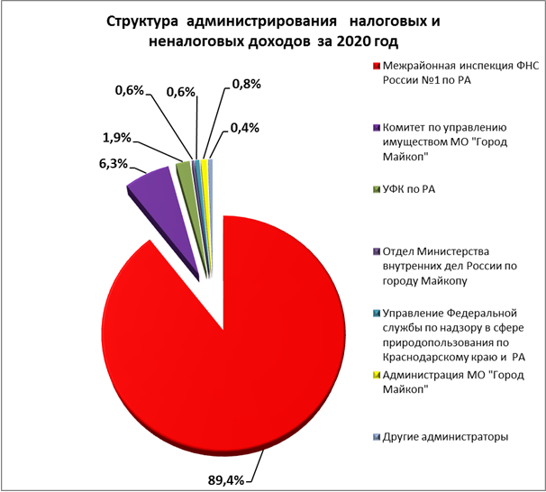
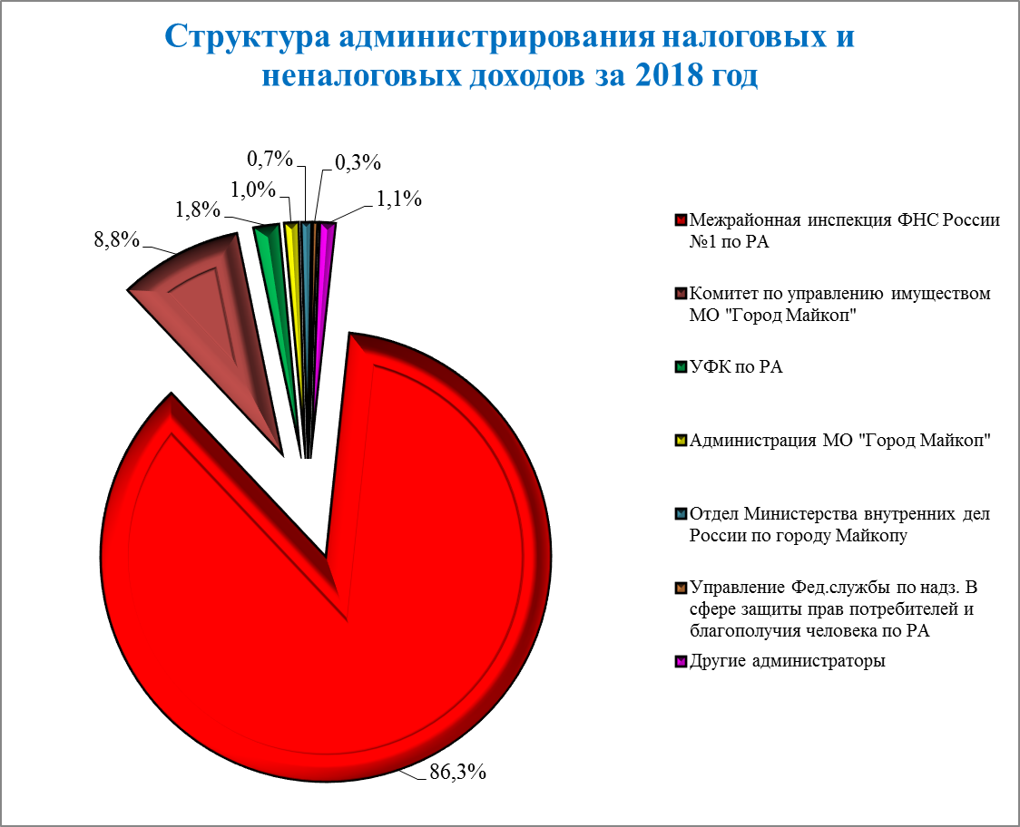
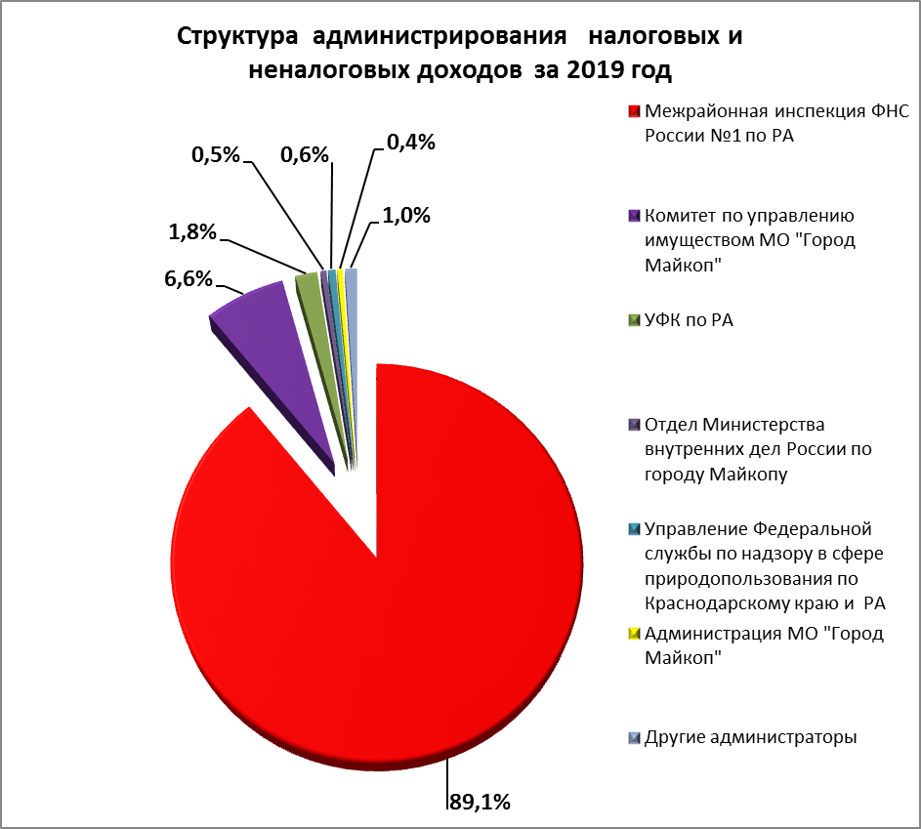

Slide 17

Динамика расходов муниципального бюджета муниципального образования «Город Майкоп» в 2018 – 2020 гг.
тыс. руб.
Наименование | 2018 год |  | 2019 год |  | 2020 год
 | Факт | % | Факт | % | Факт | %
Общегосударственные вопросы | 200 259,8 | 6,6 | 221 241,3 | 96 | 212 472,8 | 94,9
Национальная безопасность и правоохранительная деятельность | 28 342,3 | 0,9 | 34 017,7 | 98 | 34 240,3 | 98,9
Национальная экономика | 429 467,0 | 14,2 | 602 916,7 | 97 | 692 462,7 | 93,9
Жилищно-коммунальное хозяйство | 366 644,8 | 12,1 | 418 516,0 | 49 | 1 305 376,4 | 99,3
Образование | 1 556 772,1 | 51,3 | 2 400 799,6 | 100 | 2 410 267,0 | 99,8
Культура, кинематография | 139 359,9 | 4,6 | 159 181,2 | 100 | 173 613,2 | 99,8
Социальная политика | 209 899,4 | 6,9 | 220 000,8 | 99 | 217 132,0 | 90,2
Физическая культура и спорт | 47 646,8 | 1,6 | 51 875,6 | 100 | 55 552,6 | 99,2
Средства массовой информации | 25 481,1 | 0,9 | 26 847,3 | 100 | 26 763,6 | 100,0
Обслуживание государственного долга | 28 559,9 | 0,9 | 39 691,9 | 93 | 32 517,8 | 86,0
Итого | 3 032 433,1 | 100,0 | 4 175 088,1 | 90 | 5 160 398,4 | 98,1

Slide 18

Расходы по разделу «Общегосударственные вопросы» в 2020 году составили 212472,8 тыс. руб.
тыс. руб.
Наименование | 2020 год (план) | 2020 год (факт) | % исполнение
Общегосударственные вопросы | 223955,1 | 212472,8 | 94,9
Функционирование высшего должностного лица субъекта Российской Федерации и муниципального образования | 1 820,4 | 1 765,6 | 97,0
Функционирование законодательных (представительных) органов государственной власти и представительных органов муниципальных образований | 13 663,8 | 13 603,8 | 99,6
Функционирование Правительства Российской Федерации, высших исполнительных органов государственной власти субъектов Российской Федерации, местных администраций | 79 457,6 | 78 569,9 | 98,9
Обеспечение деятельности финансовых, налоговых и таможенных органов и органов финансового (финансово-бюджетного) надзора | 22 761,0 | 22 403,2 | 98,4
Резервные фонды | 4 711,0 | 0,00 | 0,00
Другие общегосударственные вопросы | 101 541,3 | 96 130,3 | 94,7

Slide 19

Система органов местного самоуправления муниципального образования «Город Майкоп» в 2020 году
Администрация муниципального образования «Город Майкоп»
Совет народных депутатов
Контрольно-счетная палата
Количество работников органов местного самоуправления составляет 337 человек, из них 11 человек осуществляют переданные республиканские полномочия и финансируются за счет средств, поступающих из республиканского бюджета РА

Slide 20

Расходы по разделу «Национальная безопасность и правоохранительная деятельность» в 2020 году составили 34 240,3 тыс. руб.
тыс. руб.
Наименование | 2020 год (план) | 2020 год (факт) | % исполнения
Национальная безопасность и правоохранительная деятельность | 34 607,1 | 34 240,3 | 98,9
Защита населения и территории от чрезвычайных ситуаций природного и техногенного характера, гражданская оборона | 34 607,1 | 34 240,3 | 98,9

Slide 21

Расходы на национальную экономику в 2020 году составили
692 462,7 тыс. руб.
тыс. руб.
Наименование | 2020 год (план) | 2020 год (факт) | % исполнения
Национальная экономика | 737 657,5 | 692 462,7 | 93,9
Сельское хозяйство и рыболовство | 3 942,0 | 3 942,0 | 100,0
Транспорт | 41 422,7 | 40 913,7 | 98,8
Дорожное хозяйство (дорожные фонды) | 670 697,9 | 626 030,6 | 93,3
Связь и информатика | 29,2 | 29,1 | 99,7
Другие вопросы в области национальной экономики | 21 565,7 | 21 547,3 | 99,9

Slide 22

Расходы на жилищно-коммунальное хозяйство в 2020 году
составили 1 305 376,4 тыс. руб.
тыс. руб.
Наименование | 2020 год (план) | 2020 год (факт) | % исполнения
Жилищно-коммунальное хозяйство | 1 314 537,9 | 1 305 376,3 | 99,3
Жилищное хозяйство | 9 394,9 | 9 394,9 | 100,0
Коммунальное хозяйство | 952 690,7 | 948 976,3 | 99,6
Благоустройство | 283 477,8 | 279 479,8 | 98,6
Другие вопросы в области жилищно-коммунального хозяйства | 68 974,5 | 67 525,3 | 97,9

Slide 23

Расходы на образование в 2020 году составили
2 410 267,0 тыс. руб.
тыс. руб.
Наименование | 2020 год (план) | 2020 год (факт) | % исполнения
Образование | 2 414 830,3 | 2 410 267,0 | 99,8
Дошкольное образование | 813 816,6 | 813 734,0 | 100,0
Общее образование | 1 458 898,4 | 1 455 757,0 | 99,8
Дополнительное образование детей | 75 300,3 | 75 101,7 | 99,7
Молодежная политика | 8 133,4 | 7 803,0 | 95,9
Другие вопросы в области образования | 58 681,6 | 57 871,3 | 98,6

Slide 24

Расходы на культуру, кинематографию в 2020 году
составили 173 613,2 тыс. руб.
тыс. руб.
Наименование | 2020 год (план) | 2020 год (факт) | % исполнения
Культура, кинематография | 173 990,2 | 173 613,2 | 99,8
Культура | 159 144,4 | 158 943,0 | 99,9
Другие вопросы в области культуры, кинематографии | 14 845,8 | 14 670,2 | 98,8

Slide 25

Расходы на социальную политику в 2020 году составили
217 132,0 тыс. руб.
тыс. руб.
Наименование | 2020 год (план) | 2020 год (факт) | % исполнения
Социальная политика | 240 848,6 | 217 132,0 | 90,2
Пенсионное обеспечение | 17 053,0 | 17 046,8 | 100,0
Социальное обеспечение населения | 2 910,7 | 2 858,1 | 98,2
Охрана семьи и детства | 219 281,1 | 195 746,7 | 89,3
Другие вопросы в области социальной политики | 1 603,8 | 1 480,4 | 92,3

Slide 26

Расходы на физическую культуру и спорт в 2020 году
составили 55 552,6 тыс. руб.
тыс. руб.
Наименование | 2020 год (план) | 2020 год (факт) | % исполнения
Физическая культура и спорт | 56 008,3 | 55 552,6 | 99,2
Физическая культура | 37 352,0 | 37 352,0 | 100,0
Массовый спорт | 12 648,0 | 12 192,3 | 96,4
Другие вопросы в области физической культуры и спорта | 6 008,3 | 6 008,3 | 100,0

Slide 27

Расходы на средства массовой информации в 2020 году
составили 26 763,6 тыс. руб.
тыс. руб.
Наименование | 2020 год (план) | 2020 год (факт) | % исполнения
Средства массовой информации | 26 763,6 | 26 763,6 | 100,0
Телевидение и радиовещание | 18 113,2 | 18 113,2 | 100,0
Периодическая печать и издательства | 8 650,4 | 8 650,4 | 100,0

Slide 28

Расходы на обслуживание муниципального долга в 2020 году
составили 32 517,8 тыс. руб.
тыс. руб.
Наименование | 2020 год (план) | 2020 год (факт) | % исполнения
Обслуживание государственного и муниципального долга | 37 801,0 | 32 517,8 | 86,0
Обслуживание государственного внутреннего и муниципального долга | 37 801,0 | 32 517,8 | 86,0

Slide 29
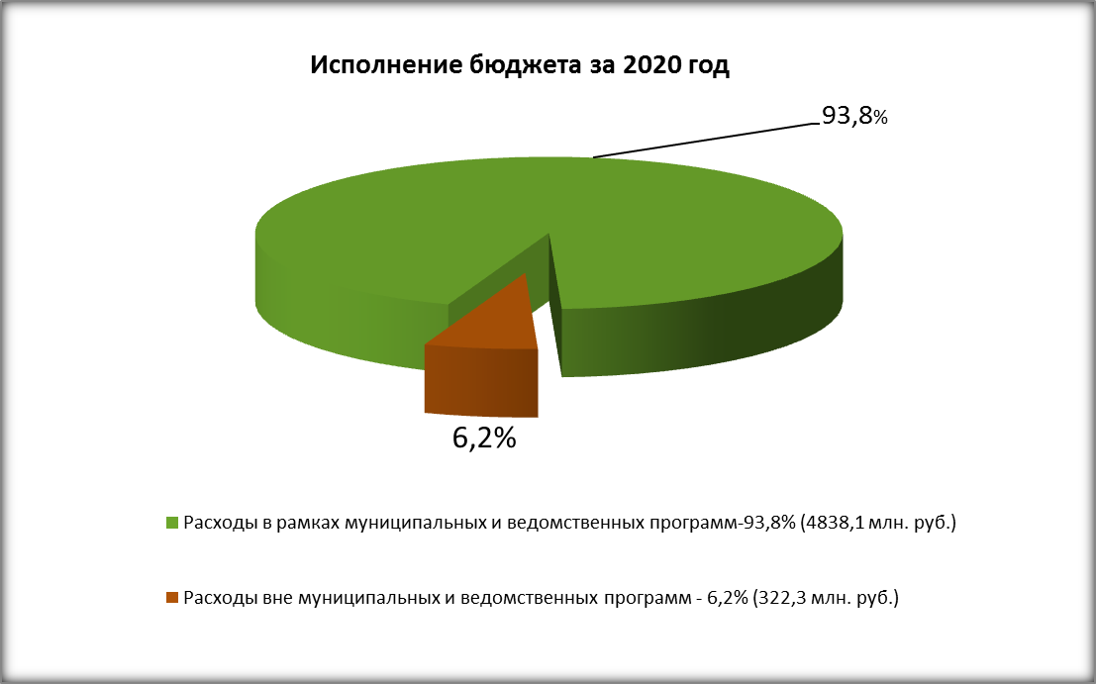
Программно-целевые расходы муниципального бюджета муниципального образования «Город Майкоп»
Интегрированные в бюджетный процесс муниципальные программы муниципального образования «Город Майкоп» учитывают все направления социально-экономического развития муниципального образования и позволяют более четко определить приоритеты использования бюджетных средств и, следовательно, создают условия для повышения качества бюджетного планирования, эффективности, гибкости и результативности использования бюджетных средств.

Slide 30
Расходы муниципального бюджета на реализацию программных и внепрограммных мероприятий
Наименование программы | 2020 год (план) | 2020год (факт) | %, исполнения
Программные мероприятия
Программа «Развитие сельского хозяйства и регулирование рынков сельскохозяйственной продукции, сырья и продовольствия в муниципальном образовании «Город Майкоп» на 2018 - 2022 годы» | 3 942,00 | 3 942,00 | 100,00
Программа «Защита населения и территорий от чрезвычайных ситуаций, обеспечение пожарной безопасности и безопасности людей на водных объектах на территории муниципального образования «Город Майкоп» на 2018-2022 годы» | 45 645,64 | 41 805,12 | 91,59
Программа «Развитие общественного транспорта в муниципальном образовании «Город Майкоп» на 2018-2022 годы» | 41 422,65 | 40 913,68 | 98,77
Программа «Адресная социальная помощь малоимущим гражданам и другим категориям граждан, находящимся в трудной жизненной ситуации на 2018-2022 годы» | 2 256,80 | 2 204,20 | 97,67
Программа «Доступная среда» муниципального образования «Город Майкоп» на 2018 - 2022 годы» | 743,30 | 743,30 | 100,00
Программа «Обеспечение жильем молодых семей на 2018-2022 годы» | 79 750,06 | 79 750,06 | 100,00
Программа «Обеспечение малоимущих граждан жилыми помещениями по договорам социального найма в муниципальном образовании «Город Майкоп» на 2018-2022 годы» | 1 686,57 | 1 686,57 | 100,00
Программа «Профилактика безнадзорности и правонарушений несовершеннолетних (2018-2022 гг.)» | 450,00 | 450,00 | 100,00
Программа «Формирование благоприятной инвестиционной среды муниципального образования «Город Майкоп» на 2018-2022 годы» | 40,00 | 39,60 | 99,00
Программа «Энергосбережение и повышение энергетической эффективности в муниципальном образовании «Город Майкоп» на 2018-2022 годы» | 23 022,25 | 250 541,98 | 89,23
Программа «Информатизация Администрации муниципального образования «Город Майкоп» на 2018-2022 годы» | 29,20 | 29,13 | 99,74
Программа «Обеспечение безопасности дорожного движения в муниципальном образовании «Город Майкоп» на 2018-2022 годы» | 5 894,99 | 2 619,48 | 44,44
Программа «Развитие системы образования муниципального образования «Город Майкоп» на 2018-2024 годы» | 2 364 798,21 | 2 361 010,08 | 99,84

Slide 31
Наименование программы | 2020год (план) | 2020 год (факт) | %, исполнения
Программа «Переселение граждан из жилых помещений, которые в установленном порядке признаны непригодными для проживания и ремонту и реконструкции не подлежат, из жилых помещений, признанных непригодными для проживания и расположенных в аварийных многоквартирных домах муниципального образования «Город Майкоп» на 2018-2024 годы» | 1 429,16 | 1 429,16 | 100,00
Программа «Развитие территориального общественного самоуправления в муниципальном образовании «Город Майкоп» на 2018-2022 годы» | 30 784,40 | 27 684,45 | 89,93
Программа «Профилактика правонарушений в муниципальном образовании «Город Майкоп» на 2018-2022 годы» | 54,00 | 54,00 | 100,00
Программа «Развитие культуры муниципального образования «Город Майкоп» на 2018 - 2024 годы» | 173 798,78 | 173 623,16 | 99,90
Программа «Молодежь столицы Адыгеи (2018-2024 годы)» | 8 133,42 | 7 803,02 | 95,94
Программа «О противодействии коррупции в муниципальном образовании «Город Майкоп» на 2018-2022 годы» | 192,00 | 191,93 | 99,96
Программа «Майкоп - спортивный город» на 2018-2022 годы» | 55 348,95 | 54 893,24 | 99,18
Программа «Управление финансами на 2018-2022 годы» | 53 437,16 | 47 996,59 | 89,82
Программа «Развитие средств массовой информации в муниципальном образовании «Город Майкоп» на 2018-2022 годы» | 26 763,60 | 26 763,60 | 100,00
Программа «Развитие жилищно-коммунального, дорожного хозяйства и благоустройства в муниципальном образовании «Город Майкоп» на 2018-2024 годы» | 1 774 283,26 | 1 730 077,33 | 97,51
Программа «Обеспечение деятельности и реализации полномочий Комитета по управлению имуществом муниципального образования «Город Майкоп» на 2018-2022 годы» | 35 536,40 | 34 104,82 | 95,97
Программа «Формирование современной городской среды в муниципальном образовании «Город Майкоп» на 2018-2024гг.» | 157 234,71 | 156 885,94 | 99,78
Ведомственная целевая программа «Повышение эффективности и сбалансированности работы Управления архитектуры и градостроительства муниципального образования «Город Майкоп» на 2016-2022гг.» | 20 837,77 | 20 837,77 | 100,00
Итого | 4 907 515,3 | 4 838 080,2 | 98,6

Slide 32
Наименование программы | 2020 год (план) | 2020год (факт) | %, исполнения
Внепрограммные мероприятия
Обеспечение функционирования Совета народных депутатов муниципального образования «Город Майкоп» | 13 663,80 | 13 603,79 | 99,56
Обеспечение функционирования Главы муниципального образования | 1 820,40 | 1 765,61 | 96,99
Обеспечение функционирования Администрации муниципального образования «Город Майкоп» | 79 457,60 | 78 569,92 | 98,88
Обеспечение функционирования Контрольно-счетной палаты муниципального образования «город Майкоп» | 7 124,86 | 6 924,39 | 97,19
Муниципальные премии, социальные и иные выплаты населению, иные мероприятия в области социальной политики | 18 445,93 | 18 329,60 | 99,37
Резервные фонды и целевые финансовые резервы | 16 601,11 | 11 803,47 | 99,27
Осуществление отдельных переданных полномочий субъекта Российской Федерации | 152 746,47 | 128 594,97 | 84,19
Прочие непрограммные направления деятельности муниципальных учреждений | 21 968,54 | 21 416,68 | 97,49
Реализация иных полномочий органов местного самоуправления | 41 655,30 | 41 309,69 | 99,17
Итого | 353 484,0 | 322 318,1 | 91,2

Slide 33

Муниципальная программа «Развитие сельского хозяйства и регулирование рынков
сельскохозяйственной продукции, сырья и продовольствия»
в муниципальном образовании «Город Майкоп»
Срок реализации: 2018 - 2022 годы
Цели:
Обеспечение устойчивого роста объема сельскохозяйственной продукции, производимой на территории муниципального образования «Город Майкоп», а также повышение конкурентоспособности данной продукции
Задачи:
Поддержка малых форм хозяйствования на селе;
Популяризация сельскохозяйственного труда;
Повышение конкурентоспособности производимой сельскохозяйственной продукции и эффективности функционирования внутреннего рынка сельскохозяйственной продукции, сырья и продовольствия.
Объем финансирования муниципальной программы (тыс. рублей) | 2020 год (план) | 2020 год (факт)
 | 3 942,0 | 3 942,0
Целевые показатели муниципальной программы
Индекс производства овощей открытого и закрытого грунта | 102,5 | 103,5
Индекс производства продукции сельского хозяйства в хозяйствах всех категорий (в сопоставимых ценах) к предыдущему году | 103,9 | 103,8
Индекс производства продукции растениеводства в хозяйствах всех категорий (в сопоставимых ценах) к предыдущему году | 102,2 | 103,8
Индекс производства продукции животноводства в хозяйствах всех категорий (в сопоставимых ценах) к предыдущему году | 109,6 | 103,8
Индекс общей суммы прибыли сельскохозяйственных организаций к предыдущему году. | 103,7 | 104,1

Slide 34

Муниципальная программа «Развитие малого и среднего предпринимательства
муниципального образования «Город Майкоп»
Срок реализации: 2018 – 2024 годы
Цель:
Обеспечение благоприятных условий для развития малого и среднего предпринимательства на территории муниципального образования «Город Майкоп»
Задачи:
1) стимулирование и поддержка предпринимательской активности населения;
2) развитие инфраструктуры поддержки субъектов малого и среднего предпринимательства;
3) содействие развитию и стимулирование молодежного и инновационного предпринимательства;
4) формирование положительного образа предпринимателя, популяризация роли предпринимательства
Объем финансирования муниципальной программы (тыс. рублей) | 2020 год (план) | 2020 год (факт)
 | - | -
Целевые показатели муниципальной программы
Количество СМСП (включая индивидуальных предпринимателей) в расчете на 10 тыс. человек населения муниципального образования «Город Майкоп» | 578,8 | 434,9
Количество организованных и проведенных мероприятий для СМСП | 4 | 4
Количество СМСП, получивших имущественную поддержку | 62 | 36

Slide 35

Муниципальная программа «Защита населения и территорий от чрезвычайных ситуаций,
обеспечение пожарной безопасности и безопасности людей на водных объектах
на территории муниципального образования «Город Майкоп»
Срок реализации: 2018 - 2022 годы
Цели:
1) поддержание в состоянии готовности сил и средств территориального звена единой государственной системы предупреждения и ликвидации чрезвычайных ситуаций (далее - РСЧС) в муниципальном образовании «Город Майкоп» для оперативного реагирования при угрозе и возникновении чрезвычайных ситуаций;
2) обеспечение деятельности органов управления для подготовки и проведения мероприятий по защите населения и территорий муниципального образования «Город Майкоп» в военное время;
3) снижение риска чрезвычайных ситуаций природного и техногенного характера, сокращение количества погибших и пострадавших в чрезвычайных ситуациях, минимизация социального и экономического ущерба, наносимого населению и экономике муниципального образования «Город Майкоп» при возникновении чрезвычайных ситуаций природного и техногенного характера, пожаров и происшествий на водных объектах, при совершении террористических актов;
4) создание комплексной системы безопасности населения на территории муниципального образования «Город Майкоп» за счет внедрения аппаратно - программного комплекса «Безопасный город»
Задачи:
1) повышение качества проведения мероприятий по управлению системой защиты населения и территорий муниципального образования «Город Майкоп» от чрезвычайных ситуаций мирного и военного времени;
2) повышение эффективности реагирования сил и средств муниципального образования «Город Майкоп» при угрозе и возникновении чрезвычайных ситуаций;
3) повышение качества проведения мероприятий по снижению рисков и смягчению последствий чрезвычайных ситуаций природного и техногенного характера на территории муниципального образования «Город Майкоп»;
4) снижение гибели людей на водных объектах муниципального образования «Город Майкоп»;
5) повышение качества проведения мероприятий по повышению общественной и личной безопасности граждан на территории муниципального образования «Город Майкоп»
Объем финансирования муниципальной программы (тыс. рублей) | 2020 год (план) | 2020 год (факт)
 | 45 645,6 | 41 805,1

Slide 36
Муниципальная программа «Защита населения и территорий от чрезвычайных ситуаций,
обеспечение пожарной безопасности и безопасности людей на водных объектах
на территории муниципального образования «Город Майкоп»
Целевые показатели реализации муниципальной программы
Целевые показатели | 2020 год (план) | 2020 год (факт)
Уровень защищенности населения и территорий муниципального образования «Город Майкоп» от чрезвычайных ситуаций и террористических проявлений, общественной и личной безопасности граждан на территории муниципального образования «Город Майкоп» | 95,6 | 92,5
Количество обслуженных средств видеонаблюдения и видеофиксации правонарушений, ситуаций чрезвычайного характера и нарушений правил дорожного движения | 87 | 87
Доля обученных работников Управления ЧС г. Майкопа и МКУ «ЕДДС г. Майкопа» от общей численности работников | 78 | 78
Процент охвата населения изготовленными памятками по вопросам гражданской обороны и защиты населения от чрезвычайных ситуаций к общей численности населения муниципального образования «Город Майкоп» | 61,7 | 60,8
Процент охвата населения путем оповещения и информирования об угрозе возникновения и (или) возникновении чрезвычайных ситуаций к общей численности населения муниципального образования «Город Майкоп» | 88,6 | 87,2
Доля установленных камер уличного видеонаблюдения за перекрестками к общему количеству установленных камер уличного видеонаблюдения | 26,2 | 26,2
Доля ММПЛ, оборудованных камерами уличного видеонаблюдения, к общему количеству ММПЛ на территории муниципального образования «Город Майкоп» | 100 | 100
Доля установленных муниципальных камер уличного видеонаблюдения от их потребности | 44 | 44
Доля обслуженных камер видеонаблюдения и видеофиксации от общего числа установленных камер видеонаблюдения и видеофиксации на территории муниципального образования «Город Майкоп» | 100 | 100

Slide 37

Муниципальная программа «Развитие общественного транспорта
в муниципальном образовании «Город Майкоп»
Срок реализации: 2018-2022годы
Цель:
Обеспечение регулярности движения городского электрического транспорта и автомобильного транспорта, в том числе по маршруту с низким пассажиропотоком
Задачи:
1) обследование пассажиропотоков на городском электрическом транспорте и автомобильном транспорте для изучения спроса населения на городские пассажирские перевозки ;
3) частичное возмещение затрат по перевозке пассажиров и возмещение выпадающих доходов посредством предоставления субсидии
Объем финансирования муниципальной программы (тыс. рублей) | 2020 год (план) | 2020 год (факт)
 | 42 422,7 | 40 913,7
Целевые показатели реализации муниципальной программы
Доля нового городского электрического транспорта от общего количества транспортных средств на маршрутах регулярных перевозок городским электрическим транспортом | 27,5 | 27,5
Число поездок в городском электрическом транспорте приходящихся в среднем в год на 1-го жителя, проживающего в муниципальном образовании «Город Майкоп» | 22,8 | 16,4
Число перевезённых пассажиров городским электрическим наземным транспортом по маршрутам регулярных перевозок в г. Майкопе, (тыс. пасс.) | 3 690,4 | 2 700,0
Пассажирооборот городского электрического наземного транспорта в г. Майкопе (тыс. пасс. км.) | 11 587,7 | 8 479,6

Slide 38

Муниципальная программа «Адресная социальная помощь малоимущим гражданам и
другим категориям граждан, находящимся в трудной жизненной ситуации»
Срок реализации: 2018 – 2022 годы
Цель:
Повышение социальной защищенности малообеспеченных граждан, уменьшение напряженности в социальной сфере
Задачи:
1) осуществление социальной помощи малоимущим, социально незащищенным категориям населения, гражданам, оказавшимся в трудной ситуации;
2) оказание различных видов поддержки малообеспеченным гражданам и гражданам, оказавшимся в трудной жизненной ситуации, на основе индивидуального, дифференцированного, комплексного подхода к решению имеющихся проблем;
3) проведение благотворительной, организационной и культурно массовой работы среди различных категорий населения муниципального образования «Город Майкоп»;
4) предоставление помощи в виде денежных выплат, натурального обеспечения (горячие обеды, банные услуги);
5) улучшение социально-бытовых условий проживания участников ВОВ, бывших несовершеннолетних узников фашизма, вдов участников ВОВ
Объем финансирования муниципальной программы (тыс. рублей) | 2020 год (план) | 2020 год (факт)
 | 2 256,8 | 2 204,2
Целевые показатели реализации муниципальной программы
Доля граждан, получивших социальную поддержку, к общему количеству обратившихся граждан из числа имеющих право на ее получение | 93,5 | 92,1
Количество граждан, принявших участие в социально значимых мероприятиях | 1 030 | 350

Slide 39

Муниципальная программа «Доступная среда» муниципального образования «Город Майкоп»
Срок реализации: 2018-2022 годы
Цель:
Создание равных возможностей для инвалидов и других маломобильных групп населения
Задачи:
1) объективная оценка состояния доступности среды для инвалидов и других маломобильных групп населения;
2) проведение паспортизации объектов и формирование карт доступности;
3) обеспечение доступности в приоритетных сферах жизнедеятельности инвалидов;
4) социальная адаптация инвалидов
Объем финансирования муниципальной программы (тыс. рублей) | 2020 год (план) | 2020 год (факт)
 | 743,3 | 743,3
Целевые показатели реализации муниципальной программы
Доля доступных для инвалидов и других маломобильных групп населения объектов и услуг социальной, транспортной, инженерной инфраструктуры в общем количестве приоритетных объектов | 43,5 | 43,5
Доля детей-инвалидов, которым созданы условия для получения качественного начального общего, основного общего, среднего общего образования, в общей численности детей-инвалидов школьного возраста муниципального образования «Город Майкоп» | 100 | 100
Доля дошкольных образовательных организаций, в которых создана универсальная безбарьерная среда для инклюзивного образования детей-инвалидов, в общем количестве дошкольных образовательных организаций муниципального образования «Город Майкоп» | 13,6 | 14,0
Доля детей-инвалидов в возрасте от 1,5 до 7 лет, охваченных дошкольным образованием, в общей численности детей-инвалидов данного возраста муниципального образования «Город Майкоп» | 100 | 100
Доля лиц с ограниченными возможностями здоровья и инвалидов, участвующих в творческих коллективах и кружках по интересам, в общей численности этой категории населения | 15,2 | 15,2
Количество специалистов, работающих с детьми-инвалидами по вопросам, связанным с обеспечением доступности для инвалидов объектов и услуг, прошедших обучение | 36,1 | 36,1

Slide 40

Муниципальная программа «Обеспечение жильем молодых семей»
Срок реализации: 2018-2022 годы
Цель:
Предоставление поддержки в решении жилищной проблемы молодым семьям
Задачи:
1) предоставление молодым семьям - участникам программы социальных выплат на приобретение жилья или строительство индивидуального жилого дома;
2) создание условий для привлечения молодыми семьями собственных средств, дополнительных финансовых средств кредитных и других организаций, предоставляющих кредиты и займы, в том числе ипотечных жилищных кредитов, для приобретения жилого помещения или строительства индивидуального жилого дома
Объем финансирования муниципальной программы (тыс. рублей) | 2020 год (план) | 2020 год (факт)
 | 79 750,1 | 79 750,1
Целевые показатели реализации муниципальной программы
Доля молодых семей, получивших социальные выплаты на приобретение (строительство) жилья | 5,0 | 5,0

Slide 41
Муниципальная программа «Обеспечение малоимущих граждан жилыми помещениями по договорам социального найма в муниципальном образовании «Город Майкоп»
Срок реализации: 2018-2022годы
Цель:
Осуществление социальных прав граждан, нуждающихся в улучшении жилищных условий
Задачи:
1) признание граждан в установленном порядке малоимущими ;
2) принятие граждан на учет в качестве нуждающихся в жилых помещениях;
3) утверждение списка малоимущих граждан, принятых на учет в качестве нуждающихся в жилых помещениях, предоставляемых по договорам социального найма из муниципального жилищного фонда;
4) проведение переоценки доходов и стоимости имущества граждан, принятых на учет в качестве нуждающихся;
5) приобретение в муниципальную собственность жилых помещений;
6) предоставление жилых помещений по договорам социального найма
Объем финансирования муниципальной программы (тыс. рублей) | 2020 год (план) | 2020 год (факт)
 | 1 686,6 | 1 686,6
Целевые показатели реализации муниципальной программы
Доля малоимущих граждан (семей), улучшивших жилищные условия | 0,035 | 0,035

Slide 42

Муниципальная программа «Профилактика безнадзорности и правонарушений несовершеннолетних в муниципальном образовании «Город Майкоп»
Срок реализации: 2018-2022 годы
Цель:
Повышение эффективности профилактики безнадзорности и правонарушений несовершеннолетних в муниципальном образовании «Город Майкоп».
Задачи:
Создание условий для формирования здорового образа жизни несовершеннолетних граждан, путем привлечения их к занятиям физической культурой и спортом;
Предупреждение безнадзорности и правонарушений несовершеннолетних, выявление и устранение причин, способствующих этому.
Объем финансирования муниципальной программы (тыс. рублей) | 2020 год (план) | 2020 год (факт)
 | 450,0 | 450,0
Целевые показатели реализации муниципальной программы
Количество несовершеннолетних с девиантным поведением, вовлеченных в занятия физической культурой и спортом | 90 | 49
Доля несовершеннолетних детей, состоящих на профилактическом учете, в общем числе детского населения муниципального образования «Город Майкоп» | 0,24 | 0,17
Доля несовершеннолетних детей, совершивших административные правонарушения, в общем числе детского населения муниципального образования «Город Майкоп» | 0,16 | 0,23
Доля несовершеннолетних детей, совершивших преступления, в общем числе детского населения муниципального образования «Город Майкоп» | 0,09 | 0,09

Slide 43

Муниципальная программа «Формирование благоприятной инвестиционной среды
муниципального образования «Город Майкоп»
Срок реализации: 2018-2022 годы
Цель:
Создание условий для привлечения инвестиций в экономику муниципального образования "Город Майкоп"
Задачи:
1) формирование благоприятного предпринимательского климата и условий для ведения бизнеса с привлечением новых инновационных технологий;
2) дальнейшее развитие выставочно -ярмарочной деятельности муниципального образования «Город Майкоп» по презентации инвестиционного потенциала города среди заинтересованных деловых кругов России и за рубежом;
3) развитие инфраструктуры инновационной сферы;
4) мобилизация инвестиционных ресурсов муниципального образования и обеспечение их эффективного использования посредством формирования инвестиционных проектов и площадок
Объем финансирования муниципальной программы (тыс. рублей) | 2020 год (план) | 2020 год (факт)
 | 40,0 | 39,6
Целевые показатели реализации муниципальной программы
Объем инвестиций в основной капитал в расчете на 1 жителя | 30,9 | 47,3
Количество сформированных инвестиционных площадок | 14 | 11
Количество сформированных инвестиционных проектов | 3 | 3

Slide 44

Муниципальная программа «Энергосбережение и повышение энергетической эффективности в муниципальном образовании «Город Майкоп»
Срок реализации: 2018-2022 годы
Цель:
Энергосбережение и повышение энергетической эффективности в муниципальном образовании «Город Майкоп»
Задачи:
1) внедрение энергосберегающих технологий в муниципальном секторе;
2) информирование потребителей по вопросам энергосбережения и популяризации идей социально ответственного потребления энергетических ресурсов
Объем финансирования муниципальной программы (тыс. рублей) | 2020 год (план) | 2020 год (факт)
 | 23 022,3 | 20 542,0
Целевые показатели реализации муниципальной программы
Удельный расход тепловой энергии органами местного самоуправления и муниципальными учреждениями муниципального образования «Город Майкоп», расчеты за которую осуществляются с использованием приборов учета (в расчете на 1 квадратный метр общей площади), Гкал/м2 | 0,091 | 0,095
Удельный расход тепловой энергии органами местного самоуправления и муниципальными учреждениями муниципального образования «Город Майкоп», расчеты за которую осуществляются с применением расчетных способов (в расчете на 1 квадратный метр общей площади), Гкал/м2 | 0,136 | 0,14
Удельный расход холодной воды на снабжение органов местного самоуправления и муниципальных учреждений муниципального образования «Город Майкоп» (в расчете на 1 человека в год), м3/ чел | 1,375 | 1,041
Удельный расход горячей воды на снабжение органов местного самоуправления и муниципальных учреждений муниципального образования «Город Майкоп» (в расчете на 1 человека в год), м3/ чел. | 0,488 | 0,323
Удельный расход природного газа на снабжение органов местного самоуправления и муниципальных учреждений муниципального образования «Город Майкоп» (в расчете на 1 человека в год), тыс. м3/ чел. | 0,002 | 0,002
Удельный расход электрической энергии на обеспечение органов местного самоуправления и муниципальных учреждений муниципального образования «Город Майкоп» (в расчете на 1 квадратный метр общей площади), кВтч/ м2 | 20,923 | 16,823

Slide 45

Муниципальная программа «Информатизация Администрации
муниципального образования «Город Майкоп»
Срок реализации: 2018-2022годы
Цель:
Совершенствование системы предоставления муниципальных услуг населению на основе информационных и телекоммуникационных технологий и повышение открытости информации о деятельности органов местного самоуправления и расширение возможностей доступа к ней
Задачи:
1) создание и развитие современной информационной и телекоммуникационной инфраструктуры Администрации муниципального образования «Город Майкоп»;
2) развитие специальных информационных и информационно-технологических систем обеспечения деятельности Администрации муниципального образования «Город Майкоп», в том числе систем электронного документооборота;
3) развитие сервисов для упрощения процедур взаимодействия населения и органов местного самоуправления муниципального образования «Город Майкоп» с использованием информационно-коммуникационных технологий в различных сферах;
4) получение доступа к сервисам «Электронного правительства»;
5) обеспечение защиты информации на объектах информатизации
Объем финансирования муниципальной программы (тыс. рублей) | 2020 год (план) | 2020 год (факт)
 | 29,2 | 29,1
Целевые показатели реализации муниципальной программы
Доля одновременно подключенных пользователей к СЭД от общего количества зарегистрированных пользователей в системе | 58,6 | 71,4
Количество рабочих мест с доступом к СМЭВ (система межведомственного электронного взаимодействия) | 4 | 4
Доля пользователей, подключенных к системе объединенных коммуникаций | 86,0 | 88,8
Количество посетителей официального сайта Администрации муниципального образования «Город Майкоп» | 1 300 | 5 627,7
Доля серверов общего назначения, обеспеченных неисключительными правами на использование программного обеспечения серверных операционных систем, систем управления базами данных и системы объединенных коммуникаций | 100 | 100
Количество автоматизированных рабочих мест структурных подразделений Администрации муниципального образования «Город Майкоп», подключенных к системе «Управления государственным и муниципальным имуществом» | 85 | 72

Slide 46

Муниципальная программа «Обеспечение безопасности дорожного движения
в муниципальном образовании «Город Майкоп»
Срок реализации: 2018-2022 годы
Цель:
Обеспечение сохранности жизни, здоровья граждан и их имущества, гарантии их законных прав на безопасные условия движения на дорогах
Задачи:
1) разработка и применение эффективных схем, методов и средств организации дорожного движения;
2) обустройство пешеходных переходов, прилегающих к образовательным организациям согласно требований национального стандарта РФ;
3) предупреждение опасного поведения участников дорожного движения;
4) организация информационно-пропагандистских компаний
Объем финансирования муниципальной программы (тыс. рублей) | 2020 год (план) | 2020 год (факт)
 | 5 895,0 | 2 619,5
Целевые показатели реализации муниципальной программы
Доля обустроенных пешеходных переходов от общего количества пешеходных переходов | 65 | 32,6
Доля нерегулируемых пешеходных переходов и мест массового перехода детей вблизи образовательных организаций, оборудованных в соответствии с требованиями национального стандарта РФ, к общему числу нерегулируемых пешеходных переходов и мест массового перехода детей вблизи образовательных организаций | 98,5 | 68,7
Процент охвата детей, обученных безопасному поведению на дороге, к общему количеству детей в общеобразовательных организациях | 97 | 91,7
Доля обеспеченности общеобразовательных организаций всероссийской газетой «Добрая дорога детства» | 100 | 100

Slide 47

Муниципальная программа «Развитие системы образования
муниципального образования «Город Майкоп»
Срок реализации: 2018 – 2024 годы
Цель:
Обеспечение повышения качества и доступности образования в муниципальном образовании «Город Майкоп»
Задачи:
1) повышение качества и доступности дошкольного образования;
2) повышение качества и доступности начального общего, основного общего, среднего общего образования;
3) повышение качества и доступности дополнительного образования;
4) повышение качества управления муниципальной системой образования
Объем финансирования муниципальной программы (тыс. рублей) | 2020 год (план) | 2020 год (факт)
 | 2 364 798,2 | 2 361 010,1
Целевые показатели реализации муниципальной программы
Доля родителей, удовлетворённых качеством дошкольного, общего и дополнительного образования, к общему числу родителей, % | 91,3 | 93,1
Доля образовательных организаций, повысивших качество деятельности - образовательной, финансово - экономической, материально-технической, к общему числу образовательных организаций, % | 75,5 | 78,0

Slide 48

Муниципальная программа «Переселение граждан из жилых помещений, которые в установленном порядке признаны непригодными для проживания и ремонту и реконструкции не подлежат, из жилых помещений, признанных непригодными для проживания и расположенных в аварийных многоквартирных домах муниципального образования «Город Майкоп»
Срок реализации: 2018-2024 годы
Цель:
Предоставление жилья гражданам, нуждающимся в переселении, а также обеспечение комфортных и безопасных условий для их проживания.
Задачи:
Подготовка технической документации на объекты недвижимости с целью признания их аварийными;
Формирование муниципального жилищного фонда для переселения граждан из аварийного жилья;
Выполнение обязательств органа местного самоуправления перед собственниками, проживающими в жилых помещениях, признанных непригодными для проживания и расположенных в аварийных многоквартирных домах;
Ликвидация неблагоустроенного жилья пониженной капитальности и аварийного жилищного фонда на территории муниципального образования «Город Майкоп».
Объем финансирования муниципальной программы (тыс. рублей) | 2020 год (план) | 2020 год (факт)
 | 1 429,2 | 1 429,2
Целевые показатели реализации муниципальной программы
Удельный вес граждан, получивших жилые помещения, от общего числа граждан, состоящих на учете в качестве нуждающихся в переселении из аварийного жилищного фонда | 0,69 | 0,69
Удельный вес граждан, переселенных из многоквартирных домов, признанных до 1 января 2017 года аварийными к общему числу граждан, нуждающихся в переселении из многоквартирных домов, признанных таковыми до 1 января 2017 года | 100 | 100

Slide 49

Муниципальная программа «Развитие территориального общественного самоуправления
в муниципальном образовании «Город Майкоп»
Срок реализации: 2018 – 2022 годы
Цель:
Дальнейшее развитие и совершенствование деятельности территориального общественного самоуправления в муниципальном образовании «Город Майкоп»
Задачи:
1) создание условий для более широкого вовлечения населения муниципального образования «Город Майкоп» в процесс осуществления собственных инициатив по вопросам местного значения;
2) совершенствование форм сотрудничества органов местного самоуправления муниципального образования «Город Майкоп» с органами ТОС;
3) расширение форм эффективной поддержки населения через развитие и совершенствование деятельности ТОС;
4) вовлечение населения в процессы выработки, принятия, реализации решений органов местного значения и осуществления контроля их исполнения;
6) дальнейшее совершенствование структуры и форм осуществления деятельности ТОС
Объем финансирования муниципальной программы (тыс. рублей) | 2020 год (план) | 2020 год (факт)
 | 30 784,4 | 27 684,5
Целевые показатели реализации муниципальной программы
Доля граждан, привлеченных к участию в субботниках по благоустройству территории проживания, от общего количества граждан, проживающих в муниципальном образовании «Город Майкоп» | 10 | 7,1
Доля граждан, привлеченных к проведению культурных и праздничных мероприятий, от общего количества граждан, проживающих в муниципальном образовании «Город Майкоп» | 2,2 | 1,6
Доля профилактических мероприятий, направленных на снижение уровня преступности, наркомании, пьянства от общего количества мероприятий, проводимых на территории муниципального образования «Город Майкоп» | 20,1 | 22,3

Slide 50

Муниципальная программа «Профилактика правонарушений
в муниципальном образовании «Город Майкоп»
Срок реализации: 2018-2022 годы
Цель:
Создание системы предупреждения и профилактики правонарушений и обеспечение безопасности граждан на территории муниципального образования «Город Майкоп»
Задачи:
1) воссоздание системы социальной профилактики правонарушений, направленной на активизацию борьбы с пьянством, алкоголизмом, наркоманией, безнадзорностью несовершеннолетних;
2) проведение разъяснительной работы среди населения муниципального образования «Город Майкоп» о мерах по противодействию экстремизма, терроризма, а также преступлений против собственности;
3) профилактика правонарушений в местах массового пребывания граждан
Объем финансирования муниципальной программы (тыс. рублей) | 2020 год (план) | 2020 год (факт)
 | 54,0 | 54,0
Целевые показатели реализации муниципальной программы
Удельный вес населения (из расчёта на 1 жителя), охваченного агитационной информацией по вопросам противодействия экстремизму, терроризму, преступлениям против собственности, действиям при угрозе террористических актов в местах массового пребывания людей, антитеррористической направленности, к общей численности населения муниципального образования «Город Майкоп» | 9,8 | 7,9
Удельный вес населения (из расчёта на 1 жителя), охваченного агитационной информацией по профилактике наркомании, алкоголизма и других правонарушений к общей численности населения муниципального образования «Город Майкоп» | 1,9 | 1,8
Доля обучающихся в общеобразовательных организациях (6-11 классы), посетивших занятия по проблемам профилактики безнадзорности и правонарушений несовершеннолетних | 97,5 | 97,4
Доля обучающихся в общеобразовательных организациях (6-11 классы), высших учебных заведениях, посетивших занятия о профилактике и борьбе с незаконным оборотом и употреблением наркотиков, пьянством и алкоголизмом | 73,3 | 35,7
Процент обеспеченности народных дружинников удостоверениями народных дружинников к общей их численности | 100 | 100

Slide 51

Муниципальная программа «Развитие культуры
муниципального образования «Город Майкоп»
Срок реализации: 2018-2024 годы
Цель:
Реализация стратегической роли культуры как духовно-нравственного основания развития личности и государства, единства российского общества
Задачи:
1) организация работы библиотек, как информационных, образовательных и культурных центров;
2) сохранение и развитие многообразия форм и жанров традиционной народной культуры;
3) повышение уровня исполнительского мастерства учащихся детских школ искусств через участие в фестивалях и конкурсах различного уровня;
4) укрепление единого культурного пространства, формирование положительного имиджа муниципального образования «Город Майкоп», как региона с богатейшей традиционной культурой;
6) определение культурной политики и основных принципов организации культурной деятельности в муниципальном образовании «Город Майкоп»
Объем финансирования муниципальной программы (тыс. рублей) | 2020 год (план) | 2020 год (факт)
 | 173 798,9 | 173 623,2
Целевые показатели реализации муниципальной программы
Увеличение количества библиографических записей в электронных каталогах библиотек муниципального образования «Город Майкоп» (по сравнению с предыдущим годом) | 2,5 | -35,6
Увеличение количества посещений библиотек муниципального образования «Город Майкоп» (по сравнению с предыдущим годом) | 0,05 | 3,0
Отношение среднемесячной номинальной начисленной заработной платы работников учреждений культуры муниципального образования «Город Майкоп» к среднемесячной номинальной начисленной заработной плате в Республике Адыгея | 100,0 | 100,4
Увеличение численности участников культурно-досуговых мероприятий (по сравнению с предыдущим годом) | 0,06 | -11,3
Увеличение количества культурно-досуговых мероприятий (по сравнению с предыдущим годом) | 0,06 | -9,1
Доля лауреатов, дипломантов международных, всероссийских, региональных, республиканских, городских конкурсов от общего числа обучающихся | 33,0 | 34,4
Увеличение количества мероприятий, посвященных значимым событиям культуры и развитию культурного сотрудничества (по сравнению с предыдущим годом) | 0,5 | -27,3
Увеличение численности участников мероприятий, посвященных значимым событиям культуры и развитию культурного сотрудничества (по сравнению с предыдущим годом) | 0,5 | -15,4
Уровень удовлетворенности населения муниципального образования «Город Майкоп» качеством предоставления муниципальных услуг в сфере культуры | 95,7 | 95,8

Slide 52

Муниципальная программа «Молодежь столицы Адыгеи»
Срок реализации: 2018-2024 годы
Цель:
Создание благоприятных условий и возможностей для успешной социализации и эффективной самореализации молодых людей вне зависимости от социального статуса в целях использования потенциала молодежи в интересах инновационного развития города Майкопа
Задачи:
1) формирование целостной системы поддержки обладающей лидерскими навыками инициативной и талантливой молодежи;
2) вовлечение молодежи в социальную практику и ее информирование о потенциальных возможностях собственного развития;
3) формирование у молодежи российской идентичности и профилактика асоциального поведения, этнического и религиозно-политического экстремизма в молодежной среде
Объем финансирования муниципальной программы (тыс. рублей) | 2020 год (план) | 2020 год (факт)
 | 8 133,4 | 7 803,0
Целевые показатели реализации муниципальной программы
Доля молодых людей, принимающих участие в программных мероприятиях в сфере молодежной политики | 46,8 | 19,2
Доля детей, подростков и молодежи, посещающих клубы, принимающих участие в мероприятиях, направленных на гражданское становление и нравственное развитие молодежи, привитие навыков здорового образа жизни | 10,8 | 3,8
Доля молодежи, охваченной профилактическими акциями и мероприятиями против употребления наркотиков, алкоголя и табакокурения | 10,9 | 4
Доля граждан муниципального образования «Город Майкоп», вовлеченных в добровольческую (волонтерскую) деятельность | 16 | 16,9

Slide 53

Муниципальная программа «О противодействии коррупции
в муниципальном образовании «Город Майкоп»
Срок реализации: 2018 - 2022 годы
Цель:
Создание системы предупреждения и профилактики коррупционных проявлений
Задачи:
1) создание единого механизма, свидетельствующего об открытости, доступности, четкой определенности деятельности органов местного самоуправления;
2) создание системы регулярного мониторинга коррупционных проявлений, в том числе на основе взаимодействия с правоохранительными органами;
3) создание отдельных элементов влияния на антикоррупционное сознание посредством информирования, просвещения, обучения, воспитания населения;
4) пропаганда новых поведенческих моделей, ориентированных на воспитание у населения нетерпимого отношения к коррупции
Объем финансирования муниципальной программы (тыс. рублей) | 2020 год (план) | 2020 год (факт)
 | 192,0 | 191,9
Целевые показатели реализации муниципальной программы
Доля муниципальных служащих, впервые поступивших на муниципальную службу для замещения должностей, включённых в соответствующий Перечень, прошедших обучение по противодействию коррупции. | 35 | 87,5
Степень информированности и удовлетворенности населения антикоррупционной политикой, проводимой органами местного самоуправления. | 52 | 57

Slide 54

Муниципальная программа «Майкоп - спортивный город»
Срок реализации: 2018 – 2022 годы
Цель:
Улучшение качества жизни населения муниципального образования «Город Майкоп» путем развития физкультурно-спортивной работы
Задачи:
1) организация и проведение массовых физкультурно-спортивных мероприятий;
2) развитие инфраструктуры для занятий массовым спортом в образовательных организациях и по месту жительства;
3) развитие спортивной материально-технической базы;
4) повышение интереса населения муниципального образования «Город Майкоп» к занятиям физической культурой и спортом
Объем финансирования муниципальной программы (тыс. рублей) | 2020 год (план) | 2020 год (факт)
 | 55 349,0 | 54 893,2
Целевые показатели реализации муниципальной программы
Уровень обеспеченности населения муниципального образования «Город Майкоп» спортивными сооружениями | 21 | 11,8
Доля обучающихся, систематически занимающихся физической культурой и спортом, в общей численности обучающихся | 80 | 77,5
Доля детей, занимающихся в специализированных спортивных учреждениях, в общей численности детей 5-18 лет | 28 | 29,7
Доля населения муниципального образования «Город Майкоп», систематически занимающегося физической культурой и спортом, в общей численности населения муниципального образования «Город Майкоп» | 40,7 | 44,4
Доля горожан, выполнивших нормативы Всероссийского физкультурно-спортивного комплекса «Готов к труду и обороне», в общей численности населения, принявшего участие в выполнении нормативов Всероссийского физкультурно-спортивного комплекса «Готов к труду и обороне» | 45 | 65,1
Уровень удовлетворенности населения муниципального образования «Город Майкоп» качеством предоставления муниципальных услуг в сфере физической культуры и спорта | 63 | 63,2

Slide 55

Муниципальная программа «Управление финансами»
Срок реализации: 2018 – 2022 годы
Цель:
Обеспечение сбалансированности и финансовой устойчивости бюджетной системы в муниципальном образовании «Город Майкоп» для повышения эффективности бюджетных расходов и качества управления муниципальными финансами
Задачи:
1) организация и осуществление бюджетного процесса в муниципальном образовании «Город Майкоп»;
2) эффективное управление муниципальным долгом муниципального образования «Город Майкоп»;
3) создание условий для реализации муниципальной программы и входящих в нее подпрограмм
Объем финансирования муниципальной программы (тыс. рублей) | 2020 год (план) | 2020 год (факт)
 | 53 437,2 | 47 996,6
Целевые показатели реализации муниципальной программы
Исполнение бюджета муни­ципального об­разования «Го­род Майкоп» по налоговым и неналоговым доходам к утвержденному уровню | 100 | 102,9
Испол­нение бюджета муниципального образования «Город Майкоп» по расходам к утвержденному уровню | 95 | 98,1
Отношение объема муни­ципального долга к общему годовому объ­ему доходов бюджета муни­ципального об­разования «Го­род Майкоп» без учета без­возмездных поступлений и (или) поступ­лений налого­вых доходов по дополнитель­ным нормати­вам отчислений | не более 100 | 67,0
Отношение объема расхо­дов на обслу­живание муни­ципального долга к объему расходов бюджета муни­ципального об­разования «Го­род Майкоп» за исключением объема расхо­дов, которые осуществля­ются за счет субвенций предоставляе­мых из бюдже­тов бюджет­ной системы Российской Федерации | не более 15 | 0,8
Просроченная задолженность по долговым обязательствам муниципаль­ного образова­ния «Город Майкоп» | 0 | 0

Slide 56

Муниципальная программа «Развитие средств массовой информации в муниципальном образовании «Город Майкоп»
Срок реализации: 2018-2022 годы
Цель:
Обеспечение конституционного права жителей на получение оперативной и достоверной информации о важнейших общественно-политических, социально-культурных событиях, о деятельности органов местного самоуправления, органов государственной власти Республики Адыгея
Задачи:
1) всестороннее информирование граждан, проживающих в муниципальном образовании "Город Майкоп", о процессах, происходящих в политической, социально-экономической жизни в муниципальном образовании «Город Майкоп»;
2) формирование у жителей муниципального образования активной жизненной позиции;
3) оказание информационных услуг в сфере печати и телевидения (собственное производство);
4) создание условий для стабильной работы муниципальных СМИ
Объем финансирования муниципальной программы (тыс. рублей) | 2020 год (план) | 2020 год (факт)
 | 26 763,6 | 26 763,6
Целевые показатели реализации муниципальной программы
Уровень удовлетворенности населения качеством информации, получаемой в средствах массовой информации, % | 75 | 76
Количество номеров газеты «Майкопские новости» | 72 | 75
Количество времени выхода в эфир передач Майкопского телевидения, час | 75 | 78

Slide 57

Муниципальная программа «Развитие жилищно-коммунального, дорожного хозяйства и благоустройства в муниципальном образовании «Город Майкоп»
Срок реализации: 2018 - 2024 годы
Цель:
Развитие жилищно-коммунального, дорожного хозяйства и благоустройства муниципального образования «Город Майкоп» для обеспечения комфортных условий проживания граждан
Задачи:
1) поддержание надлежащего технического состояния, обеспечение сохранности автомобильных дорог и комплексное развитие транспортной инфраструктуры;
2) повышение безопасности дорожного движения на автомобильных дорогах;
3) проведение капитального ремонта многоквартирных домов;
4) сохранение, восстановление, повышение надежности зданий жилищного фонда;
5) развитие сетей наружного освещения;
6) развитие систем инженерной инфраструктуры для обеспечения населения коммунальными услугами;
7) повышение уровня надежности, качества и эффективности работы коммунального комплекса;
8) озеленение территорий и улучшение художественно-ландшафтного облика города и поселений;
9) содержание мест захоронения в благоустроенном состоянии;
10) создание условий для реализации муниципальной программы;
11) создание условий для комфортного проживания и безопасного движения граждан по дворовым территориям многоквартирных домов;
12) повышение уровня благоустройства дворовых территорий многоквартирных домов;
13) выполнение работ по ремонту дорожного покрытия дворовых территорий многоквартирных домов, проездов к дворовым территориям многоквартирных домов
Объем финансирования муниципальной программы (тыс. рублей) | 2020 год (план) | 2020 год (факт)
 | 1 774 283,3 | 1 730 077,3

Slide 58
Муниципальная программа «Развитие жилищно-коммунального, дорожного хозяйства и благоустройства в муниципальном образовании «Город Майкоп»
Целевые показатели реализации муниципальной программы | 2020 год (план) | 2020 год (факт)
Удовлетворенность населения качеством автомобильных дорог в муниципальном образовании «Город Майкоп» | 59,3 | 70,1
Удовлетворенность населения муниципального образования «Город Майкоп» жилищно-коммунальными услугами:
- теплоснабжение | 86,0 | 79,5
- водоснабжение (водоотведение) | 85,0 | 56,4
- электроснабжение | 91,5 | 85,4
- газоснабжение | 94,1 | 89,3
Доля протяженности автомобильных дорог общего пользования местного значения, не отвечающих нормативным требованиям, в общей протяженности автомобильных дорог общего пользования местного значения | 33,4 | 31,7
Доля протяженности автомобильных дорог общего пользования местного значения с твердым покрытием от общей протяженности автомобильных дорог местного значения | 53,2 | 53,5
Доля неосвещенных частей улиц в общей протяженности улично-дорожной сети | 5,0 | 5,0
Площадь уборки территорий улиц, площадей, тротуаров, инженерных сооружений в рамках благоустройства | 1 200,0 | 1 200,0
Площадь зеленых насаждений общего пользования, приходящаяся на одного жителя муниципального образования «Город Майкоп» | 5,0 | 4,9
Удельный вес трудоустроенных на общественных работах к общему числу граждан, обратившихся в центр занятости населения в целях поиска подходящей работы | 14,1 | 2,0
Доля отремонтированных многоквартирных домов от общего количества многоквартирных домов, требующих капитального ремонта | 42,3 | 55,3
Доля построенных инженерных сетей в общей протяженности таких сетей по отношению к результатам 2015 года | 0,9 | 0,85
Удельный вес прироста количества посетителей МУП «Банный комплекс» в общем количестве посетителей МУП "Банный комплекс" по отношению к результатам 2016 года | 10,5 | -42,5
Удельный вес обращений по вопросам жилищно-коммунального хозяйства от общего количества обращений в Администрацию муниципального образования «Город Майкоп» | 21,4 | 20,6
Доля муниципальных служащих Управления ЖКХ и благоустройства, прошедших программы профессиональной переподготовки и повышения квалификации | 34,4 | 26,3

Slide 59

Муниципальная программа «Обеспечение деятельности и реализации полномочий
Комитета по управлению имуществом муниципального образования «Город Майкоп»
Срок реализации: 2018 - 2022 годы
Цель:
Повышение эффективности управления и распоряжения муниципальным имуществом
Задачи:
1) совершенствование системы учета объектов муниципальной собственности и земельных участков;
2) содержание объектов собственности муниципального образования «Город Майкоп»;
3) увеличение поступлений в бюджет за счет роста количества заключенных договоров аренды, договоров купли-продажи, осуществления оценки рыночной стоимости объектов собственности, вовлекаемых в сделки, модернизации учета и контроля по договорам аренды, укрепление материально-технического обеспечения и управления в сфере управления муниципальной собственностью;
4) обеспечение деятельности Комитета по управлению имуществом муниципального образования «Город Майкоп»
Объем финансирования муниципальной программы (тыс. рублей) | 2020 год (план) | 2020 год (факт)
 | 35 536,4 | 34 104,8
Целевые показатели реализации муниципальной программы
Количество объектов недвижимого имущества, зарегистрированных в собственность муниципального образования «Город Майкоп». | 110 | 110
Количество проведенных технических инвентаризаций объектов недвижимости, находящихся в муниципальной собственности муниципального образования «Город Майкоп» | 174 | 174
Количество земельных участков, зарегистрированных в собственность муниципального образования «Город Майкоп». | 50 | 82
Количество оказанных муниципальных услуг | 1 340 | 1 860

Slide 60
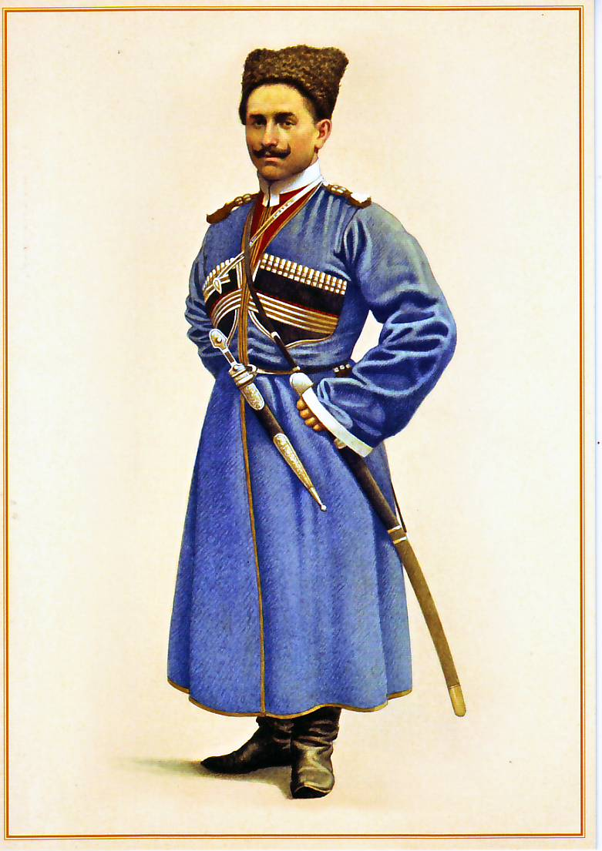

Муниципальная программа «Поддержка казачьих обществ
муниципального образования «Город Майкоп»
Срок реализации: 2018 - 2022 годы
Цель:
Развитие духовно-культурных
и патриотических основ российского казачества
Задачи:
Организация системы мероприятий по патриотическому воспитанию казачьей молодежи;
Поддержание высокого уровня работы групп казачьей направленности в общеобразовательных учреждениях муниципального образования «Город Майкоп».
Объем финансирования муниципальной программы (тыс. рублей) | 2020 год (план) | 2020 год (факт)
 | - | -
Целевые показатели реализации муниципальной программы
Увеличение количества проведенных казачьих мероприятий по сравнению с предыдущим годом | 11,1% | 0%
Увеличение охвата детей и подростков казачьими мероприятиями по сравнению с предыдущим годом | 11,1% | 0%

Slide 61

Муниципальная программа «Формирование современной городской среды в
муниципальном образовании «Город Майкоп»
Срок реализации: 2018 - 2024 годы
Цель:
Повышение качества и комфорта городской среды на территории муниципального образования «Город Майкоп»
Задачи:
Обеспечение формирования единого облика муниципального образования «Город Майкоп»;
Обеспечение создания, содержания и развития объектов благоустройства на территории муниципального образования «Город Майкоп», включая объекты, находящиеся в частной собственности и прилегающие к ним территории;
Повышение уровня вовлеченности заинтересованных граждан, организаций в реализацию мероприятий по благоустройству территории муниципального образования «Город Майкоп».
Объем финансирования муниципальной программы (тыс. рублей) | 2020 год (план) | 2020 год (факт)
 | 157 234,7 | 156 885,9
Целевые показатели реализации муниципальной программы
Количество благоустроенных дворовых территорий многоквартирных домов в отчетном году | 73 | 73
Площадь благоустроенных дворовых территорий многоквартирных домов в отчетном году | 413 162 | 417 845
Доля благоустроенных дворовых территорий многоквартирных домов от общего количества дворовых территорий многоквартирных домов | 22,4 | 14,2
Охват населения благоустроенными дворовыми территориями (доля населения, проживающего в жилом фонде с благоустроенными дворовыми территориями от общей численности населения муниципального образования «Город Майкоп») | 17,5 | 18,2
Количество благоустроенных общественных территорий в отчетном году | 11 | 11
Площадь благоустроенных общественных территорий в отчетном году | 82 445 | 109 352,5
Доля площади благоустроенных общественных территорий к общей площади общественных территорий | 43,2 | 57,4
Площадь благоустроенных общественных территорий, приходящихся на 1 жителя муниципального образования «Город Майкоп» | 0,64 | 0,66
Объем трудового участия граждан в выполнении мероприятий по благоустройству дворовых территорий в отчетном году | 1 500 | 1 500
Доля площади благоустроенных мест массового отдыха населения (городских парков) от общей площади парков (нарастающим итогом) | 5,4 | 5,4

Slide 62

Ведомственная целевая программа «Повышение эффективности и сбалансированности работы
Управления архитектуры и градостроительства муниципального образования «Город Майкоп»
Срок реализации: 2016 – 2022 годы
Цель:
Создание условий для эффективной деятельности Управления архитектуры и градостроительства (далее - Управление), в целях реализации основных его задач и полномочий по устойчивому развитию территории и улучшению архитектурного облика муниципального образования «Город Майкоп»
Задачи:
1) обеспечение устойчивого развития территории муниципального образования «Город Майкоп»;
2) улучшение архитектурного облика города Майкопа;
3) материально-техническое обеспечение деятельности Управления;
4) финансовое обеспечение и контроль деятельности Управления;
5) обеспечение сбалансированности и устойчивости работы Управления
Объем финансирования муниципальной программы (тыс. рублей) | 2020 год (план) | 2020 год (факт)
 | 20 837,8 | 20 837,8
Целевые показатели реализации муниципальной программы
Количество разработанных градостроительных планов земельных участков, ед | 120 | 129
Разрешения на установку и эксплуатацию рекламных конструкций, шт | 18 | 19
Разрешения на перепланировку квартир, шт | 45 | 49
Количество выданных разрешений на строительство объектов капитального строительства, ед | 135 | 115
Количество выданных разрешений на ввод объектов капитального строительства в эксплуатацию, ед. | 65 | 60

Slide 63







Культура
Финансирование в 2020 году
5 555,6 тыс.руб.
На территории муниципального образования «Город Майкоп»
реализуются
5 национальных
проектов
Образование
Финансирование в 2020 году
577 310,3 тыс.руб.
Жилье и городская среда
Финансирование в 2020 году
157 908,4 тыс.руб.
Демография
Финансирование в 2020 году
86 383,7 тыс.руб.
Безопасные и качественные автомобильные дороги
Финансирование в 2020 году
308 714,7 тыс.руб.

Slide 64

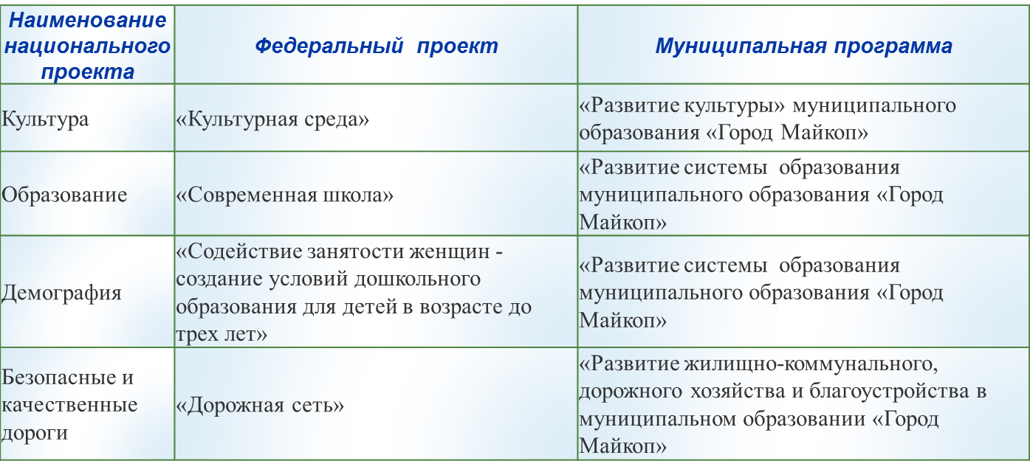
Национальные проекты
Национальные проекты – это предлагаемые и разрабатываемые Президентом РФ и Правительством РФ стратегические планы по развитию конкретной сферы общественных отношений.
Муниципалитет участвует в национальных проектах посредством реализации федеральной составляющей национальных проектов.

Slide 65
Национальные проекты
тыс.руб.
Наименование национального проекта
Жилье и городская среда
Образование
2019
102 647,3
247 043,2
2020
157 908,4
577 310,3
5 555,6
5 555,6
Культура
Демография
416 540,2
86 383,7
Безопасные и качественные автомобильные дороги
204 711,1
308 714,7
2021
87 084,6
-
28 749,5
1 853,1
93 085,2

Slide 66
Меры социальной поддержки отдельных категорий граждан в МО «Город Майкоп»
Целевая группа
Вид поддержки
Показатели
Малоимущие, одиноко проживающие граждане, или малоимущие семьи; приемные семьи; малоимущие многодетные семьи, имеющие в своем составе 6 и более детей до 18 лет; граждане, находящиеся в трудной жизненной ситуации
Малоимущие многодетные семьи, имеющие в своем составе 6 и более детей до 18 лет; граждане, находящиеся в трудной жизненной ситуации; участники (инвалиды) ВОВ; бывшие несовершеннолетние узники фашистских лагерей, вдовы участников (инвалидов) ВОВ; лица, отбывавшие наказание, назначенное судом; граждане, не имеющие регистрации по месту жительства или месту пребывания в МО «Город Майкоп»; одиноко проживающие пенсионеры, инвалиды или семьи, состоящие из нетрудоспособных членов, проживающие в неблагоустроенном жилье
Лица, отбывавшие наказание назначенное судом
Участники Великой Отечественной войны, бывшие несовершеннолетние узники фашистских лагерей, вдовы участников (инвалидов) ВОВ
Малоимущие многодетные семьи, имеющие в своем составе 6 и более детей до 18 лет
Единовременная материальная помощь на неотложные нужды
Численность целевой группы | План | Факт | % исполнения
 | 520 | 478 | 91,9
Объем расходов, тыс. руб. | 300,0 | 652,0 | 217,3
Численность целевой группы | План | Факт | % исполнения
 | 180 | 180 | 100
Объем расходов, тыс. руб. | 850,0 | 634,2 | 74,6
Предоставление банных услуг
Численность целевой группы | План | Факт | % исполнения
 | 56 | 56 | 100
Объем расходов, тыс. руб. | 50 | 112 | 224
Единовременная материальная помощь лицам, отбывавшим наказание, назначенное судом
Численность целевой группы | План | Факт | % исполнения
 | 5 | 5 | 100
Объем расходов, тыс. руб. | 100 | 50 | 50
Единовременная материальная помощь на улучшение социально-бытовых условий
Численность целевой группы | План | Факт | % исполнения
 | 25 | 25 | 100
Объем расходов, тыс. руб. | 600 | 596 | 99,3
Ежемесячное пособие многодетной семье

Slide 67
Целевая группа
Вид поддержки
Показатели
Дети-сироты и дети, оставшиеся без попечения родителей и лица из их числа
Граждане, которым присвоено звание «Почетный гражданин города Майкопа»
Лица, замещавшие должности муниципальной службы
Родители (законные представители), имеющие право на компенсационные выплаты, чей ребенок посещает дошкольное образовательное учреждение
Молодые семьи
Численность целевой группы | План | Факт | % исполнения
 | 67 | 67 | 100
Объем расходов, тыс. руб. | 79750,06 | 79750,06 | 100
Социальная выплата на приобретение жилья молодым семьям
Предоставление жилых помещений по договорам найма специализированных жилых помещений
Численность целевой группы | План | Факт | % исполнения
 | 28 | 28 | 100
Объем расходов, тыс. руб. | 28295,34 | 28295,34 | 100
Ежемесячная денежная выплата
Численность целевой группы | План | Факт | % исполнения
 | 17 | 17 | 100
Объем расходов, тыс. руб. | 556,1 | 556,1 | 100
Численность целевой группы | План | Факт | % исполнения
 | 92 | 81 | 88
Объем расходов, тыс. руб. | 17 017,3 | 17 017,3 | 100
Пенсия за выслугу лет
Родители (законные представители), имеющие право на компенсационные выплаты, чей ребенок посещает дошкольное образовательное учреждение
Численность целевой группы | План | Факт | % исполнения
 | 7934 | 7889 | 99,4
Объем расходов, тыс. руб. | 1557,6 | 1537,2 | 98,7

Slide 68
Вид поддержки
Целевая группа
Показатели
Работники образовательных учреждений и учреждений культуры, работающие в сельских населенных пунктах
Работники образовательных учреждений и учреждений культуры, проживающие и работающие в сельских населенных пунктах
Компенсационные выплаты по возмещению затрат на оплату проезда
Численность целевой группы | План | Факт | % исполнения
 | 71 | 71 | 100
Объем расходов, тыс. руб. | 196,9 | 196,9 | 100
Компенсация на оплату жилья и коммунальных услуг
Численность целевой группы | План | Факт | % исполнения
 | 1607 | 1607 | 100
Объем расходов, тыс. руб. | 5049 | 4649,1 | 92,1

Slide 69

Структура муниципального долга
(в соответствии с Бюджетным кодексом
Российской Федерации)
Кредиты
Муниципальные ценные бумаги
Муниципальные гарантии
По видам долговых обязательств
Бюджетные кредиты
Кредиты от кредитных организаций
Краткосрочный (менее 1 года)
Среднесрочный ( от 1 года до 5 лет)
Долгосрочный ( от 5лет до 10 лет включительно)
По сроку

Slide 70

Муниципальный долг муниципального образования «Город Майкоп»
Тыс. руб.
954
900,0
954 990,0
Кредиты
498 900,0
554 990,0
Бюджетные кредиты от других бюджетов бюджетной системы
456 000,0
400 000,0
Кредиты кредитных организаций
на 01.01.2019
на 01.01.2020
Расходы на обслуживание муниципального долга
28 559,9
39 691,9
71,4%
61,2%
Уровень долговой нагрузки
В соответствии с Бюджетным кодексом Российской Федерации предельный объем муниципального долга не должен превышать утвержденный объем доходов местного бюджета без учета утвержденного объема безвозмездных поступлений и (или) поступлений налоговых доходов по дополнительным нормативам отчислений.
Предельный объем муниципального долга муниципального образования «Город Майкоп» на 2020 год 1 487 106,1 тыс. руб.

Slide 71

Глоссарий
А
Администратор доходов бюджета - орган местного самоуправления, казенное учреждение, осуществляющий(ее): начисление, учет, контроль за правильностью исчисления, полнотой и своевременностью уплаты, взыскание, принятие решений о возврате (зачете) излишне уплаченных (взысканных) платежей, пеней и штрафов по ним, являющихся доходами бюджета муниципального образования.
Б
Безвозмездные поступления - поступающие в бюджет денежные средства на безвозмездной и безвозвратной основе из вышестоящих бюджетов (межбюджетные трансферты в виде дотаций, субсидий, субвенций), а также перечисления от физических и юридических лиц.
Бюджет муниципального образования (местный бюджет)— это форма образования и расходования денежных средств в расчете на финансовый год, предназначенных для обеспечения задач и функций, отнесенных к предметам ведения местного самоуправления, путём исполнения расходных обязательств соответствующего муниципального образования.
Бюджетный процесс - деятельность по подготовке проектов бюджетов, утверждению и исполнению бюджетов, контролю за их исполнением, осуществлению бюджетного учета, составлению, внешней проверке, рассмотрению и утверждению бюджетной отчетности.
В
Ведомственная структура расходов бюджета - распределение бюджетных средств по главным распорядителям бюджетных средств, по разделам, подразделам, целевым статьям и группам (группам, подгруппам) видов расходов бюджетной классификации РФ.
Г
Главный распорядитель средств местного бюджета – орган местного самоуправления, а также наиболее значимое учреждение, указанное в ведомственной структуре расходов бюджета, имеющие право распределять бюджетные ассигнования и лимиты бюджетных обязательств между подведомственными распорядителями и (или) получателями бюджетных средств, если иное не установлено Бюджетным Кодексом Российской Федерации.

Slide 72
Д
Дефицит - превышение расходов бюджета над его доходами
Дотации - межбюджетные трансферты, предоставляемые на безвозмездной и безвозвратной основе без установления направлений их использования
Доходы – поступающие в бюджет средства
М
Муниципальная программа - документ стратегического планирования, содержащий комплекс планируемых мероприятий, взаимоувязанных по задачам, срокам осуществления, исполнителям и ресурсам и обеспечивающих наиболее эффективное достижение целей и решение задач социально-экономического развития муниципального образования
Межбюджетные отношения - взаимоотношения между публично-правовыми образованиями по вопросам осуществления бюджетного процесса.
Межбюджетные трансферты - средства, предоставляемые одним бюджетом бюджетной системы Российской Федерации другому бюджету
Н
Налоговые доходы – доходы от предусмотренных законодательством Российской Федерации федеральных налогов и сборов, в том числе от налогов, предусмотренных специальными налоговыми режимами, законодательством Республики Адыгеи от региональных налогов и нормативными правовыми актами муниципального образования «Город Майкоп» от местных налогов
Неналоговые доходы – платежи, которые включают в себя возмездные операции от прямого предоставления в пользование имущества и природных ресурсов, от различного вида услуг, а также платежи в виде штрафов или иных санкций за нарушения законодательства

Slide 73
П
Профицит - превышение доходов бюджета над его расходами
Р
Расходы- выплачиваемые из бюджета средства
С
Субвенция - целевые средства на выполнение тех задач и полномочий, которые региональные власти передают муниципалитетам. Например, предоставление образования в рамках образовательного стандарта, предоставления отдельным категориям граждан льгот на оплату жилищно-коммунальных услуг
Субсидия (местным бюджетам из бюджета субъекта Российской Федерации) - целевые средства на решение приоритетных задач территорий при условии обязательного участия средств местных бюджетов. Например, субсидии на строительство детских садов, капитальный ремонт дорог, летний отдых детей и многое другое.
Ф
Финансовое управление администрации муниципального образования «Город Майкоп» – структурное подразделение местной администрации, осуществляющее составление и организацию исполнения бюджета муниципального образования «Город Майкоп»

Slide 74

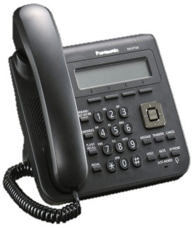


Финансовое управление администрации муниципального образования
«Город Майкоп» http://maikop.ru/ekonomika-i-finansy/finansovoe-upravlenie/
Республика Адыгея, город Майкоп, ул. Краснооктябрьская, 21, 385000
телефон(факс) 8(8772) 52-26-00
E- mail: fdmra@maikop.ru
График работы: понедельник, вторник, среда , четверг-с 9-00 до 18-00
пятница –с 9-00 до 17-00, перерыв – с 13-00 до 13-48

